Slide 1



Проект
«Здоровье в промышленном городе»
Белов Вячеслав Артурович, президент Пермской ТПП
10 ноября 2023

Slide 2


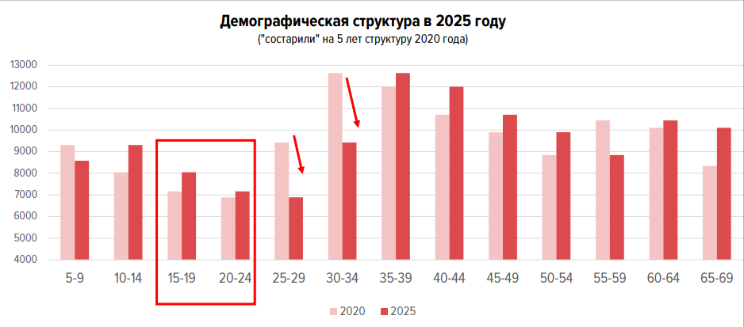
ПРОБЛЕМА СЕГОДНЯ
УБЫЛЬ ТРУДОСПОСОБНОГО НАСЕЛЕНИЯ ПОДПИТЫВАЕТ ДЕФИЦИТ НА РЫНКЕ ТРУДА
ТРУДОСПОСОБНОЕ НАСЕЛЕНИЕ В РОССИИ СТАРЕЕТ И СОКРАЩАЕТСЯ
СТАРЕНИЕ ТРУДОСПОСОБНОГО НАСЕЛЕНИЯ УСКОРЯЕТСЯ, В ТРУДОСПОСОБНЫЙ ВОЗРАСТ ВСТУПАЕТ МАЛОЧИСЛЕННОЕ ПОКОЛЕНИЕ 1990-Х И НАЧАЛА 2000-Х ГОДОВ
Данные предоставлены hh.ru
2

Slide 3
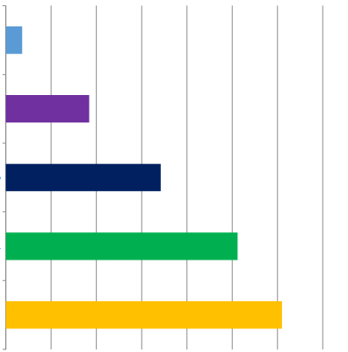
СОСТОЯНИЕ ЗДОРОВЬЯ ПЕРМЯКОВ
Злоупотребле-ние алкоголем
1,8 %
Распространенность
основных факторов риска
неинфекционных
заболеваний
в Пермском крае*
1,8 %
Курение
9,2 %
Низкая
физическая
активность
17,1 %
Избыточная
масса тела
25,6 %
Нерациональное
питание
30,5 %
*по данным ЦОЗМП за 2020 год

Slide 4

РЕШЕНИЕ ЗАДАЧ
В БИЗНЕС-СООБЩЕСТВЕ
88 ШТАТНЫХ СОТРУДНИКОВ
В РЕЕСТРАХ МСП
И СОНКО
РАБОТАЕМ С 1991 ГОДА
1 194 члена ТПП в Пермском крае
Представлены все ключевые игроки, участвуют все масштабы бизнеса*
ЛИЦЕНЗИЯ НА ОБРАЗОВАТЕЛЬНУЮ ДЕЯТЕЛЬНОСТЬ (СЕРИЯ 59Л01 № 0002948)
ПОЛНОМОЧИЯ ЗАКРЕПЛЕНЫ
В ФЕДЕРАЛЬНОМ
И РЕГИОНАЛЬНОМ ЗАКОНАХ
2 НОВЫХ КОМИТЕТА ЗАРАБОТАЛО В 2023 ГОДУ
КОМИТЕТ
ПО УСТОЙЧИВОМУ РАЗВИТИЮ БИЗНЕСА
КОМИТЕТ
ПО ОБРАЗОВАНИЮ
И РАБОТЕ С КАДРАМИ
124 ПАРТНЕРСКИЕ ОРГАНИЗАЦИИ
В РЕГИОНЕ
*18 организаций являются членами одновременно Пермской и Верхнекамской ТПП.
4

Slide 5
ПРОЕКТ
«ЗДОРОВЬЕ В ПРОМЫШЛЕННОМ ГОРОДЕ»
ЦЕЛЬ ПРОЕКТА: МНОГОУРОВНЕВОЕ ФОРМИРОВАНИЕ СИСТЕМЫ МОТИВАЦИИ ГРАЖДАН К ЗДОРОВОМУ ОБРАЗУ ЖИЗНИ, ВКЛЮЧАЯ ЗДОРОВОЕ ПИТАНИЕ И ОТКАЗ ОТ ВРЕДНЫХ ПРИВЫЧЕК.
2022 год – старт проекта.
2023 год – Пермская ТПП продолжила работу
с приверженностью к ведению ЗОЖ
Проект реализуется в рамках соглашения с Министерством здравоохранения Пермского края.
В общей сложности за 2 года мы написали
более 1000 новостей и постов о здоровье в промышленном городе. Создали и поддерживаем работу сообщества неравнодушных людей, с которыми продолжим говорить
о ценности человека и его ресурсов.
Более 50 инициатив реализовано за 2 года
в партнерстве с экспертным, научным сообществом и бизнесом
Более 6 млн человек – общий охват населения,
то есть каждый житель Пермского края по 3 раза увидел, поучаствовал или услышал о практиках заботы о своем здоровье
ТПП с одной стороны объединяет работодателей и имеет возможность общаться с коллективами, а с другой – поддерживает местный бизнес, давая ему реализовывать свои инициативы в области здорового образа жизни.
5

Slide 6
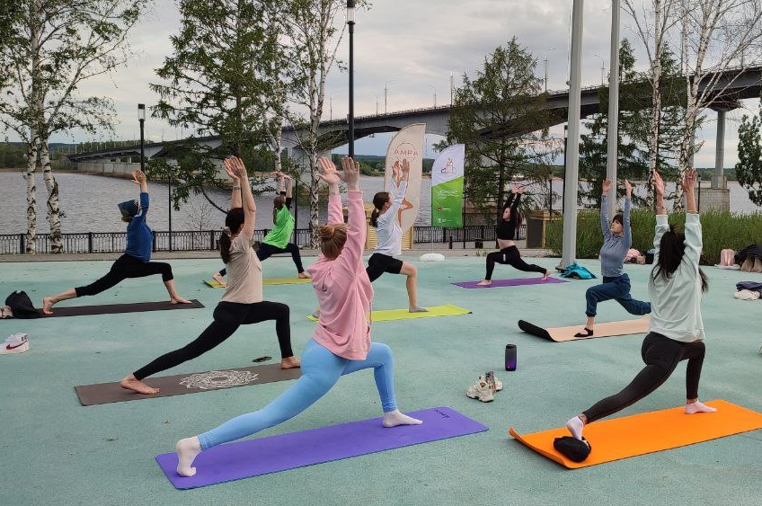
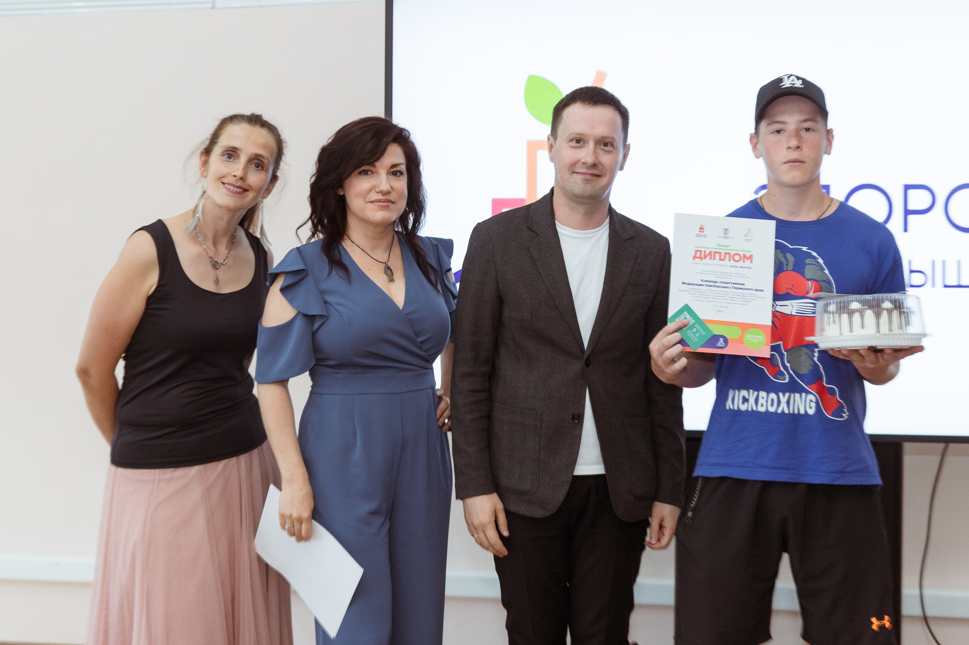
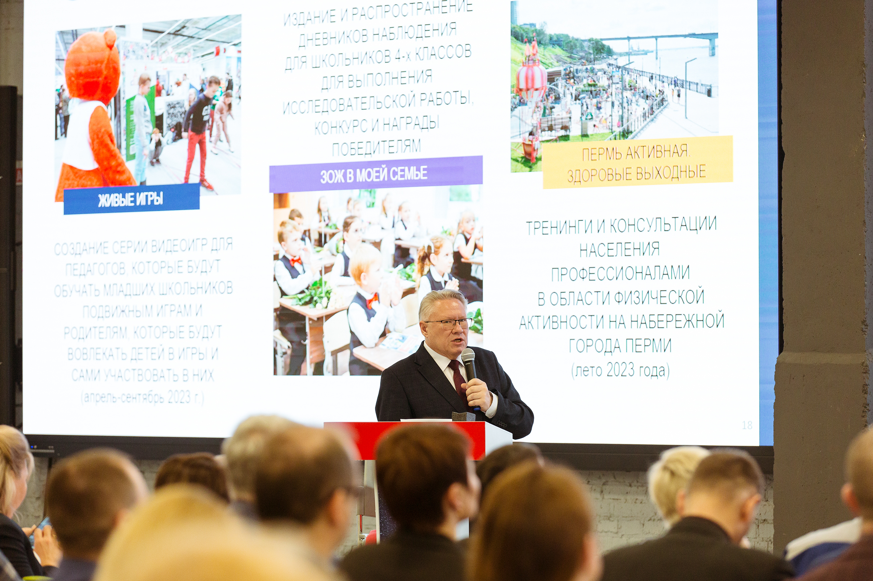
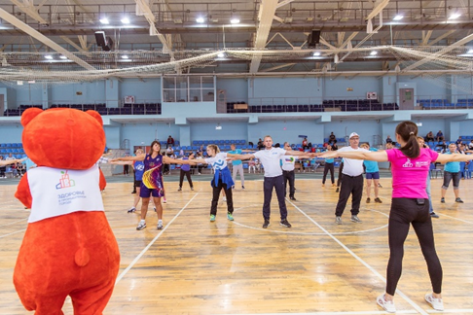
ВЫГОДЫ ДЛЯ УЧАСТНИКОВ
ДЛЯ БИЗНЕСА
Возможность включиться в достижение одной
или нескольких целей устойчивого развития.
Получить разработанные методики для внедрения на предприятиях.
Улучшить качество заботы о сотрудниках
с помощью экспертной поддержки.
Давать направления для разработок команде проекта в соответствии со своими потребностями.
Обмениваться опытом и лучшими практиками.
Вовлекать сотрудников и членов их семей
в конкретные активности.
ДЛЯ ПАРТНЕРОВ
Возможность реализовать свои инициативы.
Усилить действующие проекты разработками проекта.
6

Slide 7




СТРУКТУРА ПРОЕКТА
ФОРМИРОВАНИЕ СРЕДЫ, способствующей ведению гражданами здорового образа жизни, включая здоровое питание, отказ от потребления алкоголя и табака;
2. ПРОВЕДЕНИЕ ИНФОРМАЦИОННО-КОММУНИКАЦИОННОЙ КАМПАНИИ с использованием основных телекоммуникационных каналов для всех целевых аудиторий;
3. ВОВЛЕЧЕНИЕ граждан и некоммерческих организаций в мероприятия по укреплению общественного здоровья;
4. РАЗРАБОТКА корпоративных программ укрепления здоровья вне зависимости от организационно-правовой формы
и характера трудовой деятельности, способствующие обеспечению сохранению трудового потенциала и устойчивого развития.
7

Slide 8
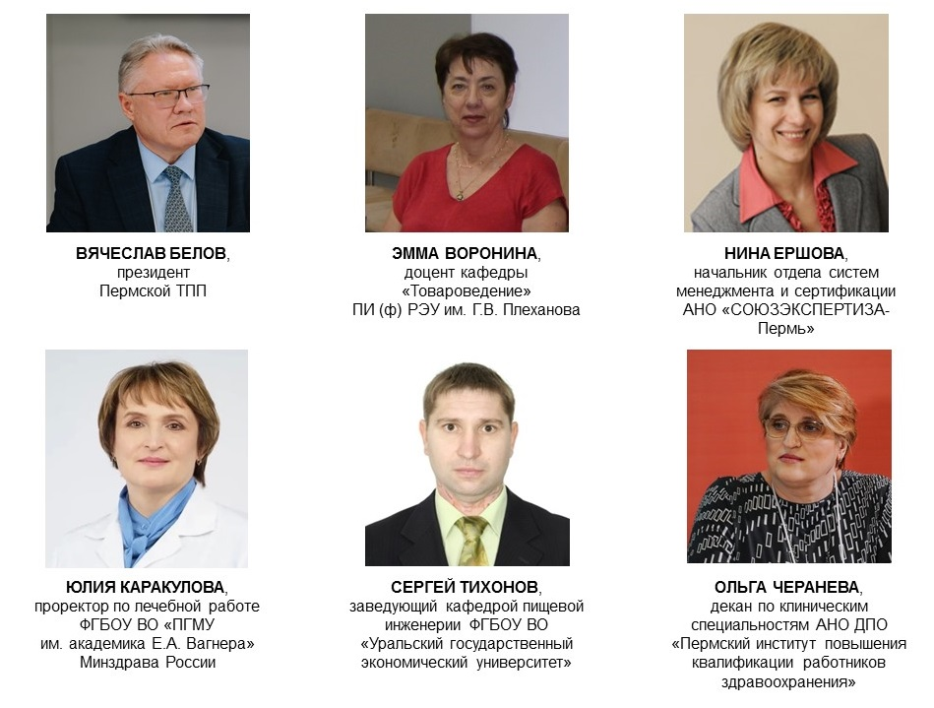
ЭКСПЕРТНЫЙ СОВЕТ ПРОЕКТА
ПРОФЕССИОНАЛЬНАЯ ПОМОЩЬ КОМАНДЕ ПРОЕКТА - ЭКСПЕРТЫ
В ОБЛАСТИ МЕДИЦИНЫ, УПРАВЛЕНИЯ И ТОВАРОВЕДЕНИЯ.
ЮЛИЯ КАРАКУЛОВА,
советник ректора
ФГБОУ ВО «ПГМУ
им. академика Е.А. Вагнера»
Минздрава России
8

Slide 9

СОБЫТИЯ ПРОЕКТА
РЕЕСТР ПИЩЕВЫХ ПРОДУКТОВ ОТ МЕСТНЫХ (РЕГИОНАЛЬНЫХ) ПРОИЗВОДИТЕЛЕЙ, СПОСОБСТВУЮЩИХ СОБЛЮДЕНИЮ ПРИНЦИПОВ ЗДОРОВОГО ПИТАНИЯ
Участники реестра
презентуются на
ярмарках. Критерии
и реестр распространяются
через листовки
Партнерство с ТК «Рифей».
Передача «Еда как 2х2»:
простые рецепты
по принципам здорового питания.
16 программ в 2022-2032 гг.
Разработаны критерии
качества для
идентификации
продуктов питания
Предложение
о возможности попасть
в реестр направлено
местным производителям
Создание и распространение
4 видеороликов о проекте
и о ключевых принципах ЗОЖ.
Охват – 4 783 748 чел.
В реестре 47 участников:
31 компания в 2022 г.
+ 16 компаний — в 2023 г.
9

Slide 10
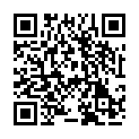
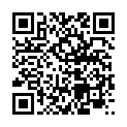
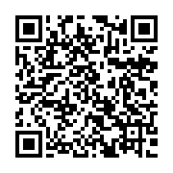
СОБЫТИЯ ПРОЕКТА
РЕЕСТР ПИЩЕВЫХ ПРОДУКТОВ ОТ МЕСТНЫХ (РЕГИОНАЛЬНЫХ) ПРОИЗВОДИТЕЛЕЙ, СПОСОБСТВУЮЩИХ СОБЛЮДЕНИЮ ПРИНЦИПОВ ЗДОРОВОГО ПИТАНИЯ: позволит повысить осведомленность населения по обеспеченности и доступности здоровых продуктов, чем будут созданы необходимые условия для оздоровления и обогащения рациона жителей региона.
СОХРАНИТЕ ПОЛЕЗНЫЕ ССЫЛКИ
ПЕРЕЧЕНЬ КРИТЕРИЕВ КАЧЕСТВА ДЛЯ ИДЕНТИФИКАЦИИ ПИЩЕВЫХ ПРОДУКТОВ КАК СПОСОБСТВУЮЩИХ СОБЛЮДЕНИЮ ПРИНЦИПОВ ЗДОРОВОГО ПИТАНИЯ
РЕЕСТР ПИЩЕВЫХ ПРОДУКТОВ
МЕСТНЫХ (РЕГИОНАЛЬНЫХ) ПРОИЗВОДИТЕЛЕЙ
РЕЦЕПТЫ ДЛЯ ВКУСНОЙ
И ЗДОРОВОЙ ЖИЗНИ В ПАРТНЕРСТВЕ С ТЕЛЕКОМПАНИЕЙ «РИФЕЙ» (ВИДЕО)
10

Slide 11
ПРОИЗВОДИТЕЛИ ПРОДУКТОВ,
РЕКОМЕНДОВАННЫХ ДЛЯ СОБЛЮДЕНИЯ
ПРАВИЛ ЗДОРОВОГО ПИТАНИЯ
Мёд и продукты пчеловодства
Расширение реестра за счет новых участников
Больше правил приготовления блюд
для здорового питания в партнерстве
с телеканалом «Рифей»
Конкурс «Рабочий обед» - соревнования поваров производственных столовых
(25 августа 2023 г.)
Круглые столы с участием работодателей г. Перми и Пермского края (3 августа 2023 г. - г. Березники,
16 ноября — г. Пермь)
Презентации продукции участников реестра для заведующих столовыми
Мучные и кондитерские изделия, масла
Напитки
Молоко и молочные продукты
Яйцо
Мясо и мясопродукты
Продукты здорового питания
Рыба
47 ПРОИЗВОДИТЕЛЕЙ
ИЗ ПЕРМСКОГО КРАЯ
11

Slide 12
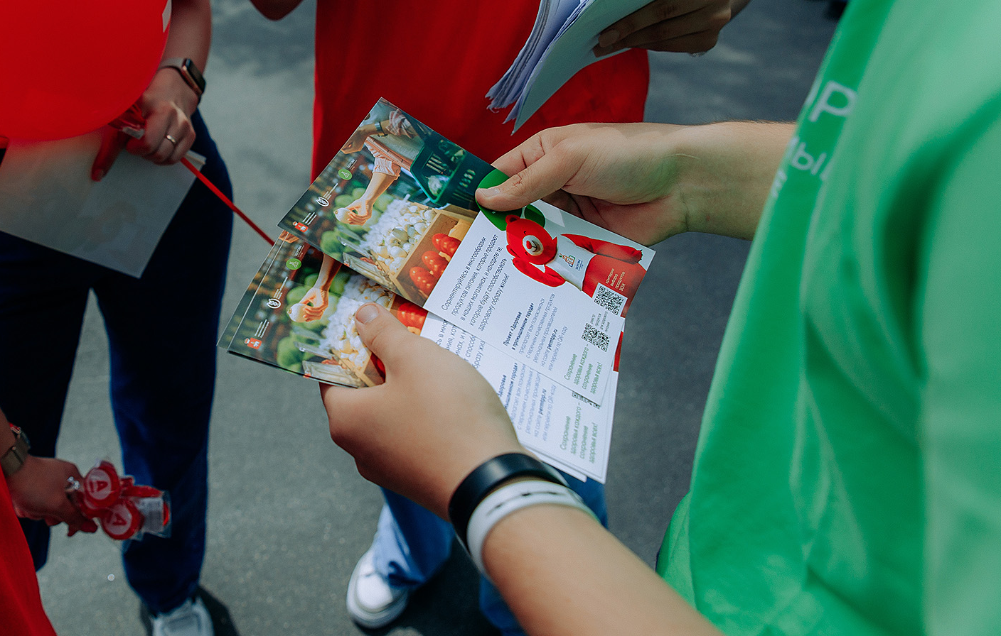
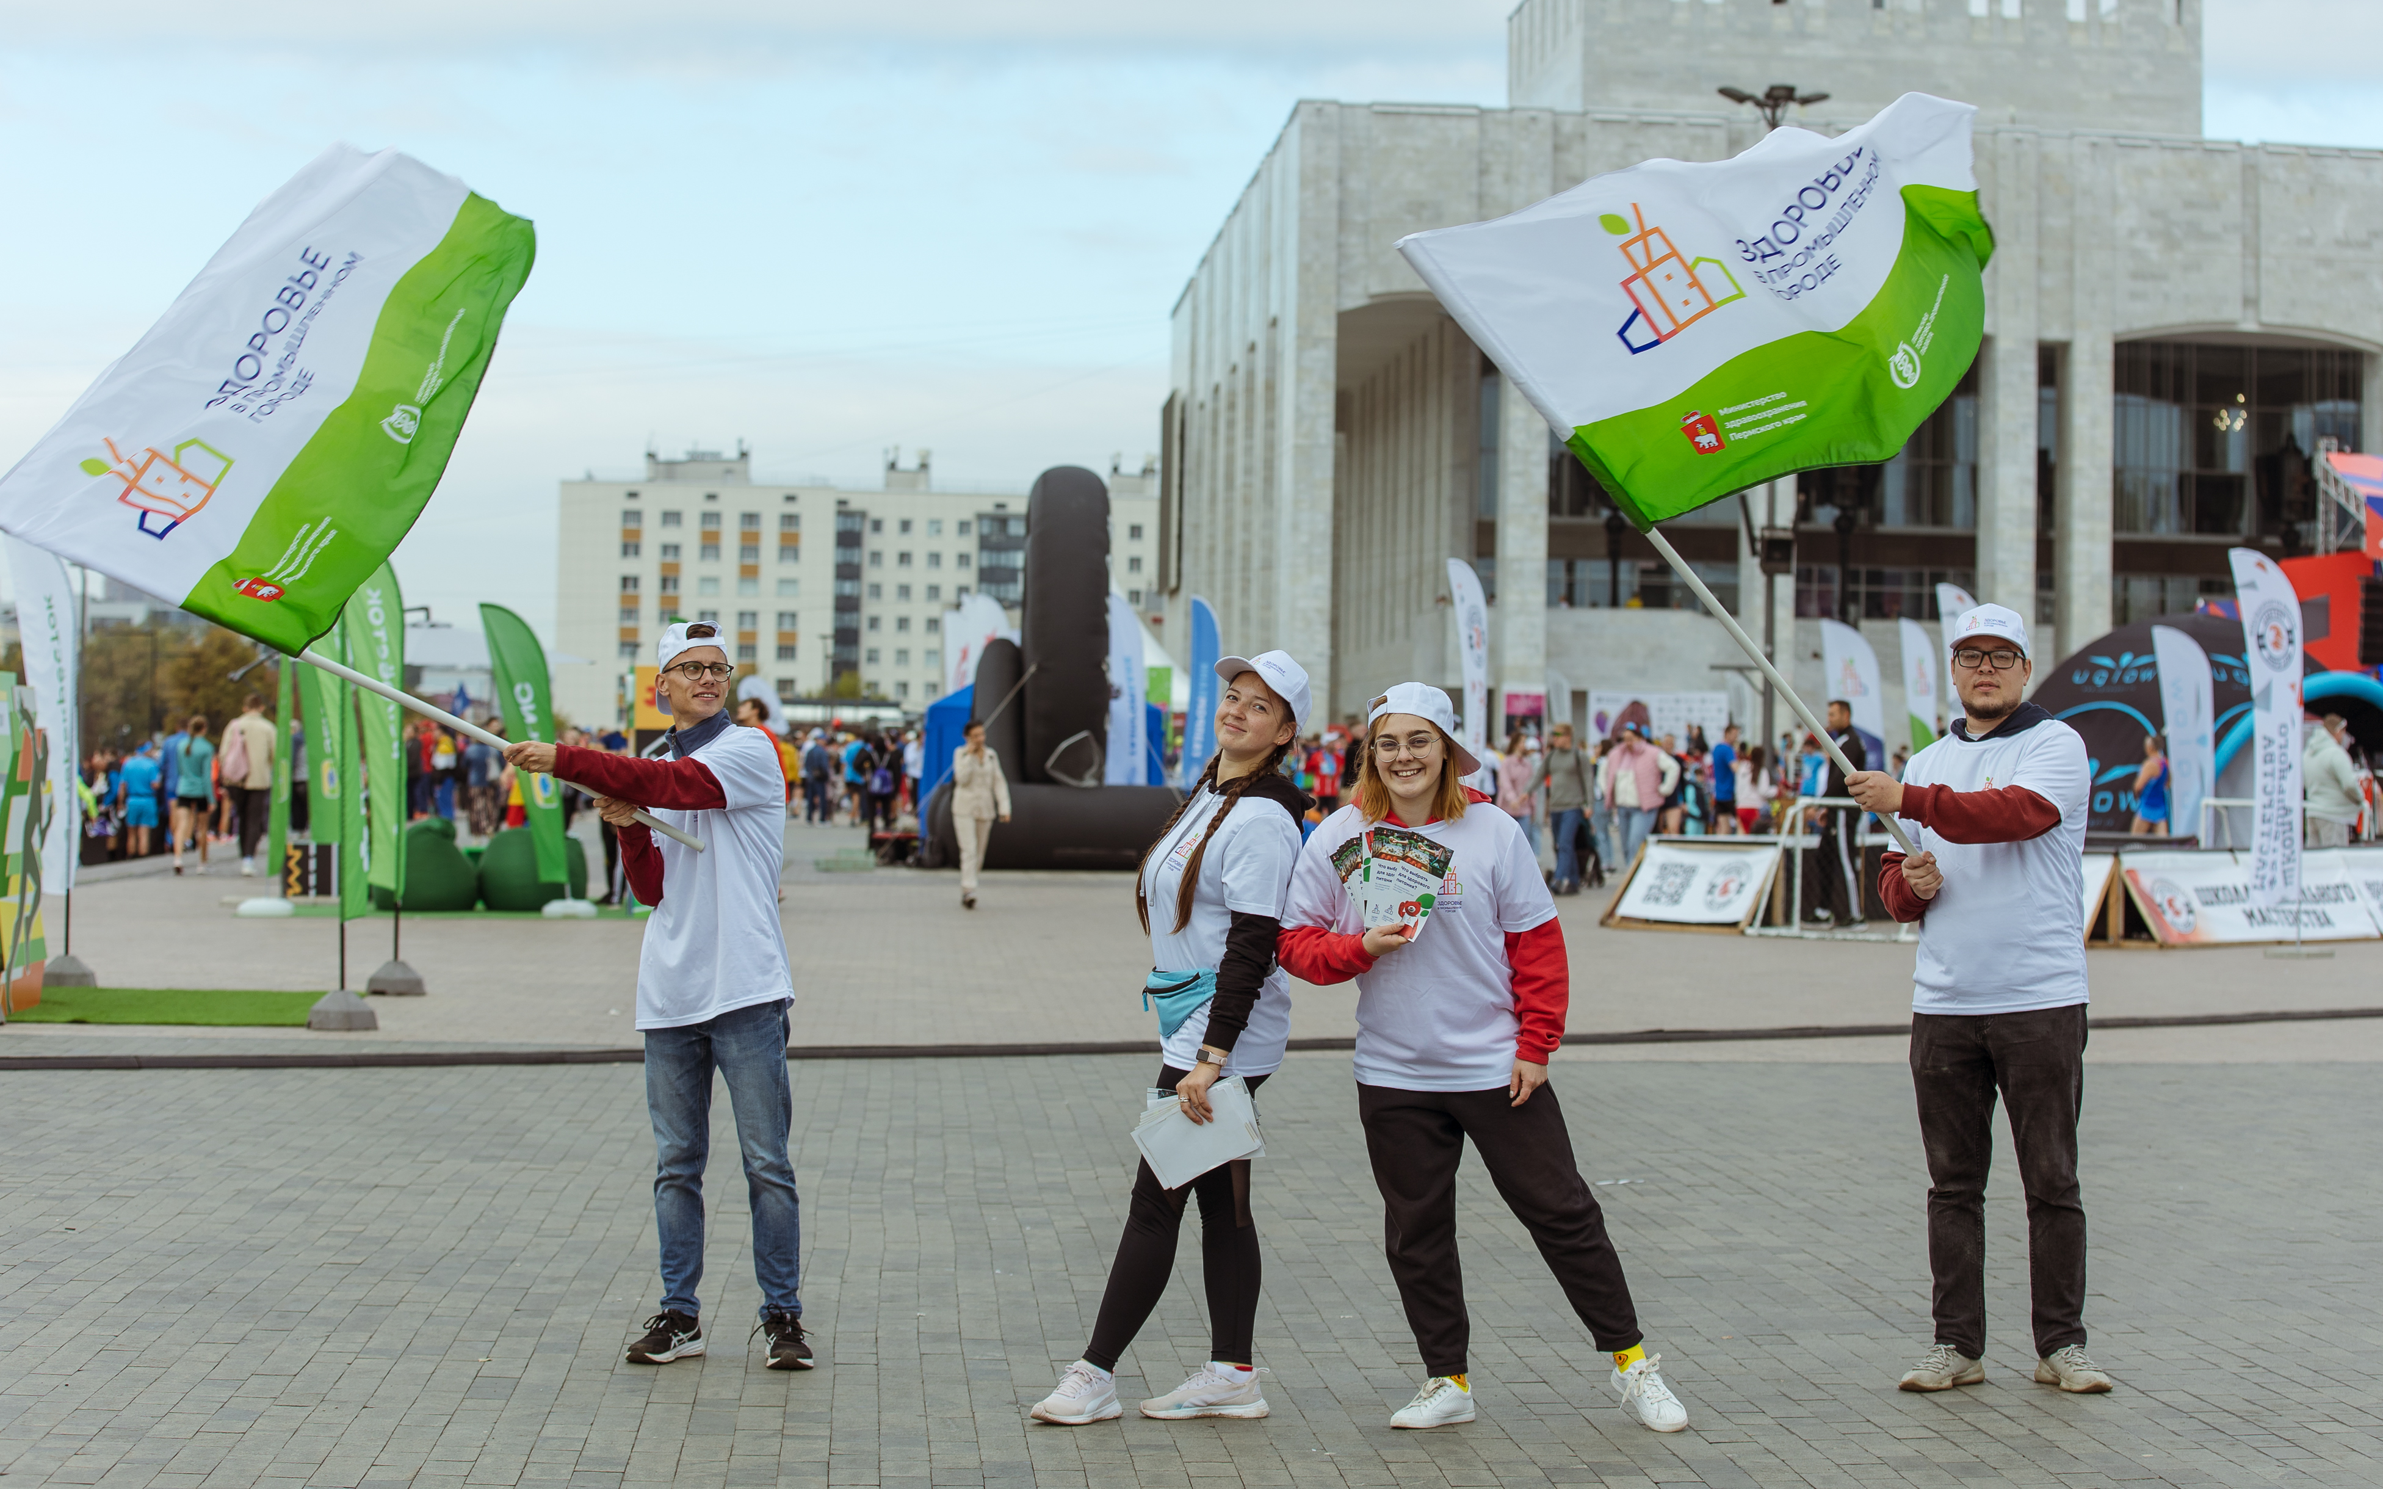
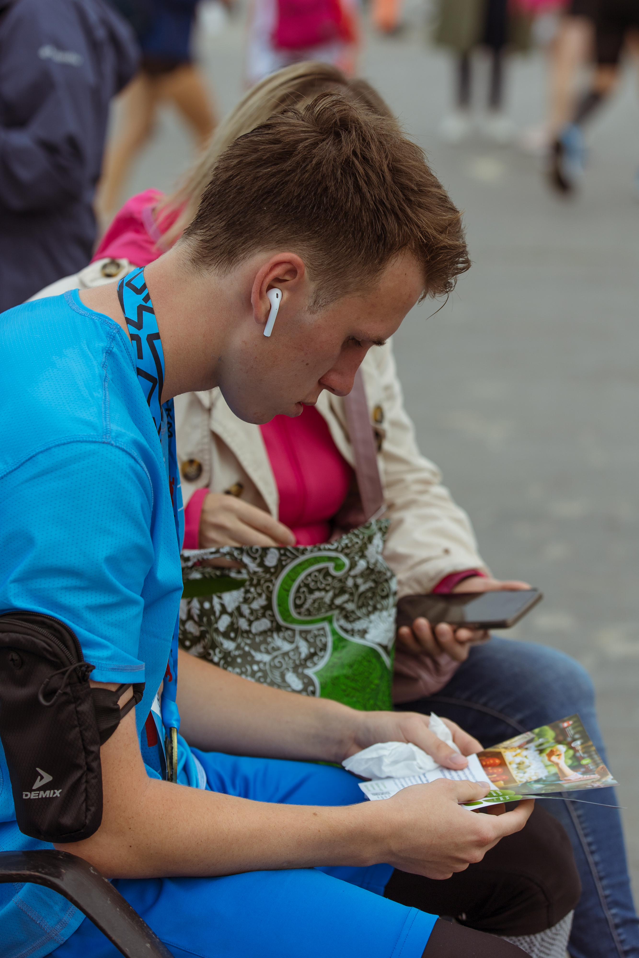
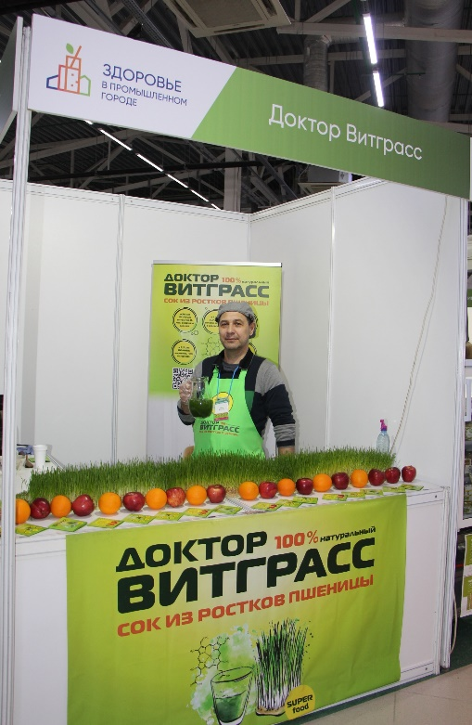
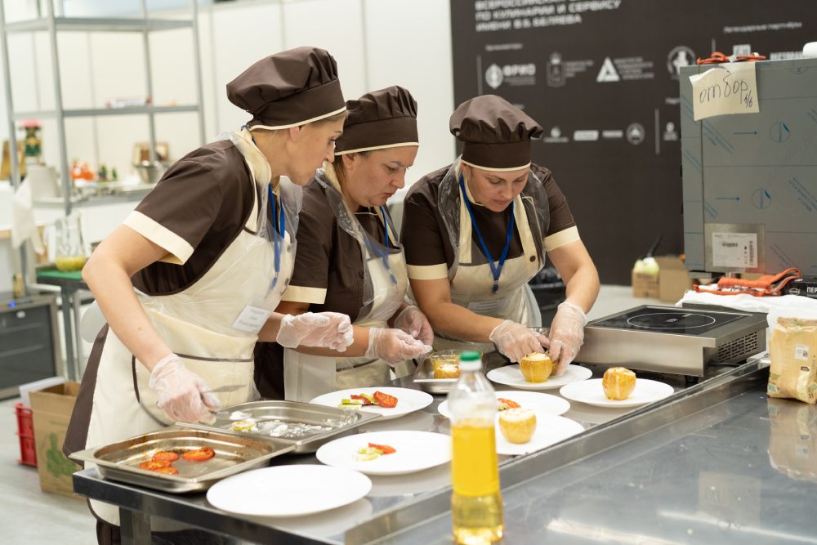
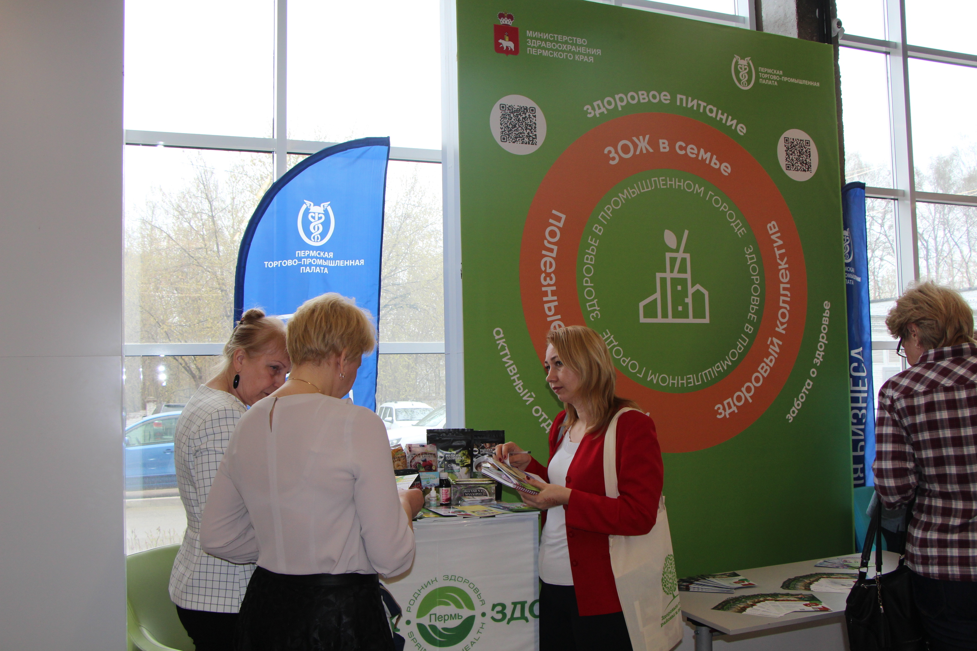
ПРОВЕДЕНИЕ ПРОМОАКЦИЙ НА МАССОВЫХ СОБЫТИЯХ. 48 МЕРОПРИЯТИЙ В 2022 И 2023 ГГ.
ОРГАНИЗАЦИЯ УЧАСТИЯ ПРОИЗВОДИТЕЛЕЙ ПРОДУКТОВ ПИТАНИЯ ИЗ РЕЕСТРА В ГОРОДСКИХ ЯРМАРКАХ. БОЛЕЕ 53 ТЫС. ПОСЕТИТЕЛЕЙ
12

Slide 13
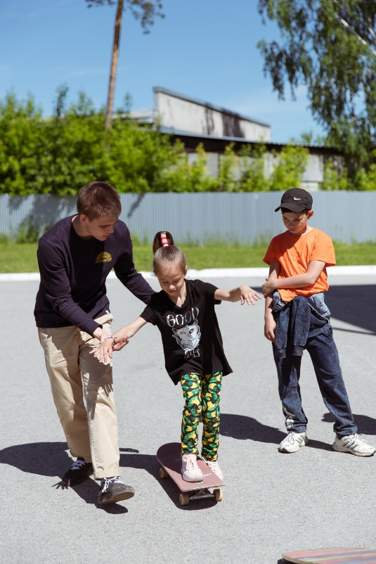
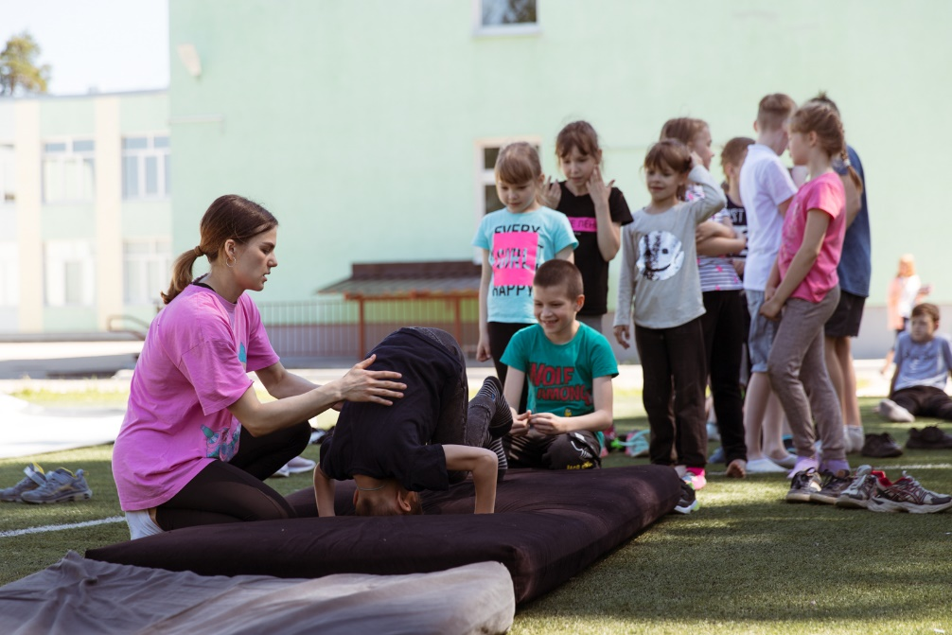
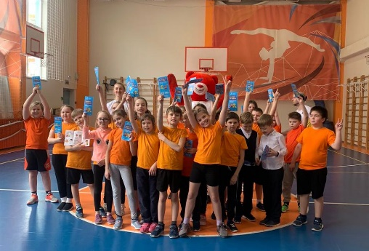
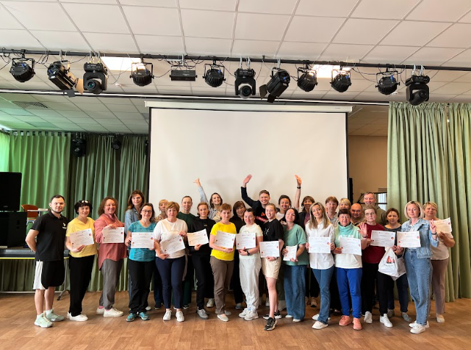
СОБЫТИЯ ПРОЕКТА
ДЛЯ ДЕТЕЙ И ПОДРОСТКОВ
ШКОЛА МЯЧА. 2022 г.
Мастер-классы по баскетболу и волейболу в школах для учеников 7-13 лет
В ШКОЛЕ МЯЧА ПОУЧАСТВОВАЛО 1477 РЕБЯТ
СЕМИНАРЫ ДЛЯ ТРЕНЕРОВ
И УЧИТЕЛЕЙ ФИЗКУЛЬТУРЫ. 2023 г.
Обучение формированию у детей привычек к ведению ЗОЖ через игровые виды спорта, современным технологиям в спорте, издание сборников игр и упражнений.
ГЕРОЯМИ СТАЛО 1 006 РЕБЯТ ПОСЛЕ 34 МАСТЕР-КЛАССОВ
ГЕРОЯМИ СТАЛО 1 006 РЕБЯТ ПОСЛЕ 34 МАСТЕР-КЛАССОВ
ГЕРОИ УЛИЦ. 2022 г.
Мастер-классы по уличным видам спорта: баскетбольный и футбольный фристайл, фрисби, скейтбординг, паркур, актобатика, трикинг, BMX для учащихся 7-14 лет
4 СЕМИНАРА (12 мая, 21 октября, 19 и 25 ноября).
БОЛЕЕ 60 ПЕДАГОГОВ-УЧАСТНИКОВ
13

Slide 14
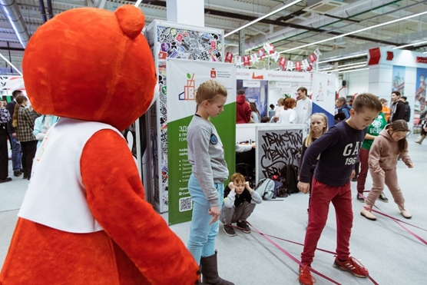
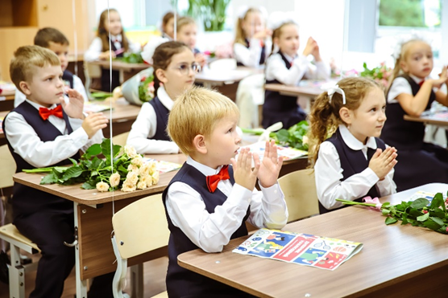
СОБЫТИЯ ПРОЕКТА
ДЛЯ СЕМЬИ
ИЗДАНИЕ И РАСПРОСТРАНЕНИЕ ДНЕВНИКОВ НАБЛЮДЕНИЯ
ДЛЯ ШКОЛЬНИКОВ 4-х КЛАССОВ ДЛЯ ВЫПОЛНЕНИЯ ИССЛЕДОВАТЕЛЬСКОЙ РАБОТЫ, КОНКУРС
И НАГРАДЫ ПОБЕДИТЕЛЯМ (2022 — 2023 гг.)
4 ТЫС. ДНЕВНИКОВ, 12 ШКОЛ — В 2022 ГОДУ;
2 ТЫС. ДНЕВНИКОВ, 486 ШКОЛ — В 2023 ГОДУ.
ЗОЖ В МОЕЙ СЕМЬЕ
ЖИВЫЕ ИГРЫ
СОЗДАНИЕ СЕРИИ ВИДЕОИГР ДЛЯ ПЕДАГОГОВ, КОТОРЫЕ БУДУТ ОБУЧАТЬ МЛАДШИХ ШКОЛЬНИКОВ ПОДВИЖНЫМ ИГРАМ
И РОДИТЕЛЯМ, КОТОРЫЕ БУДУТ ВОВЛЕКАТЬ ДЕТЕЙ В ИГРЫ И САМИ УЧАСТВОВАТЬ В НИХ (2023 г.)
10 ВИДЕОИГР.
14

Slide 15
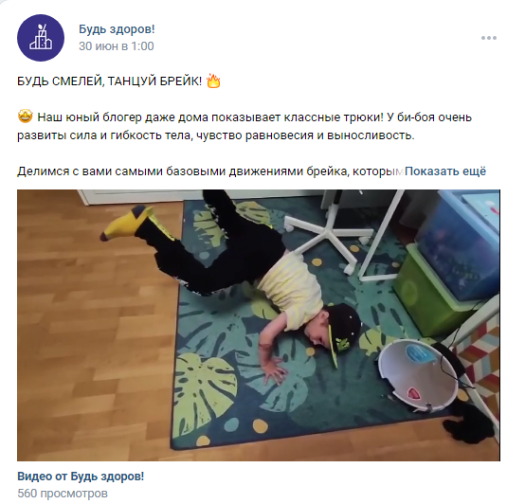
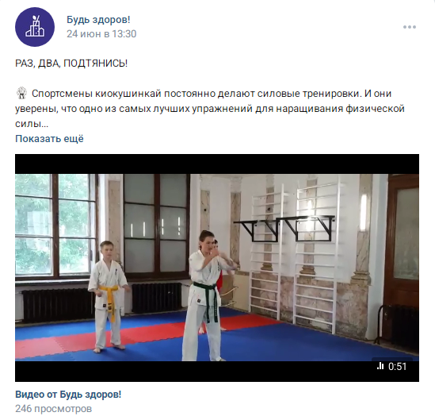
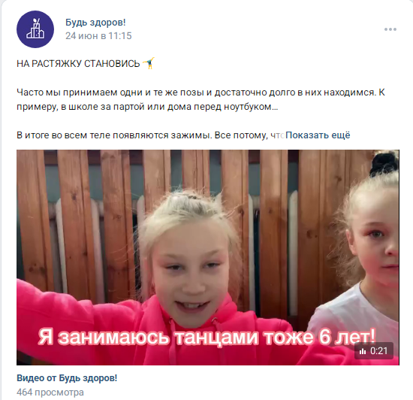
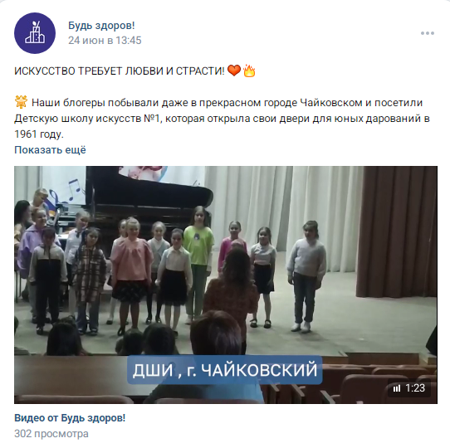
СОБЫТИЯ ПРОЕКТА
ДЛЯ ДЕТЕЙ И ПОДРОСТКОВ
БУДЬ ЗДОРОВ!
Вовлечение детей и подростков в блогерскую деятельность, популяризирующую физкультуру, спорт и ЗОЖ. Размещение роликов во «ВКонтакте», где участники инициативы через собственный пример участия в «живых» спортивных мероприятиях стимулируют ребят своего возраста к подобным активностям:
сформированы команды наставников, участников, экспертная группа;
ребята активно участвуют в спортивных мероприятиях, проводимых в Пермском крае.
В 2023 году В «БУДЬ ЗДОРОВ!» ПОЯВИЛОСЬ 175 РОЛИКОВ ОТ 60 БЛОГЕРОВ
15

Slide 16
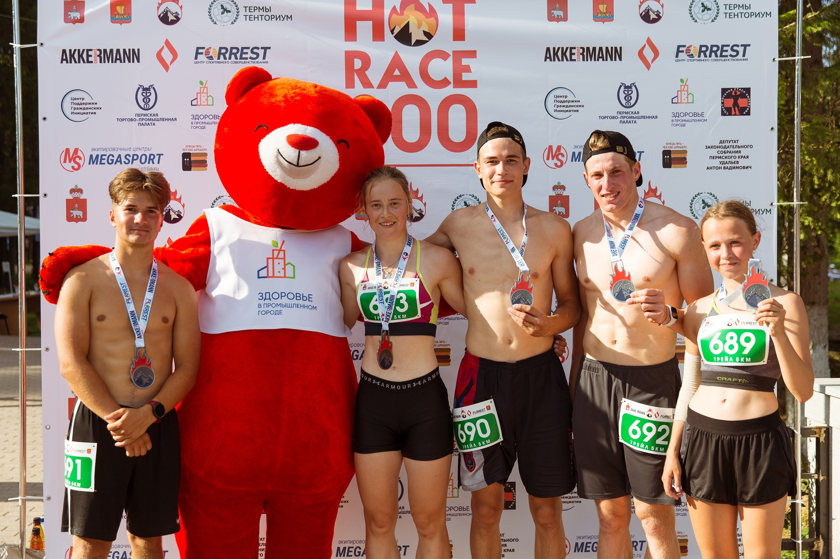
СОБЫТИЯ ПРОЕКТА
ДЛЯ СЕМЬИ
ФЕСТИВАЛЬ БЕГА И СЕВЕРНОЙ ХОДЬБЫ
HOT RACE,
АВГУСТ 2023 ГОДА, ЧУСОВОЙ
детские забеги (от 4 до 13 лет),
трейловые забеги на различные дистанции (от 14 до 70 лет),
северная ходьба
(возраст не органичен, дети участвуют
в сопровождении взрослых)
400 участников забега
+
300 гостей фестиваля
Среди участников - спортсмены и любители спорта из 14 регионов РФ.
16

Slide 17

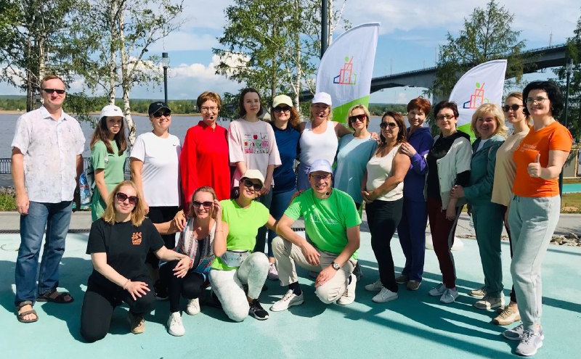
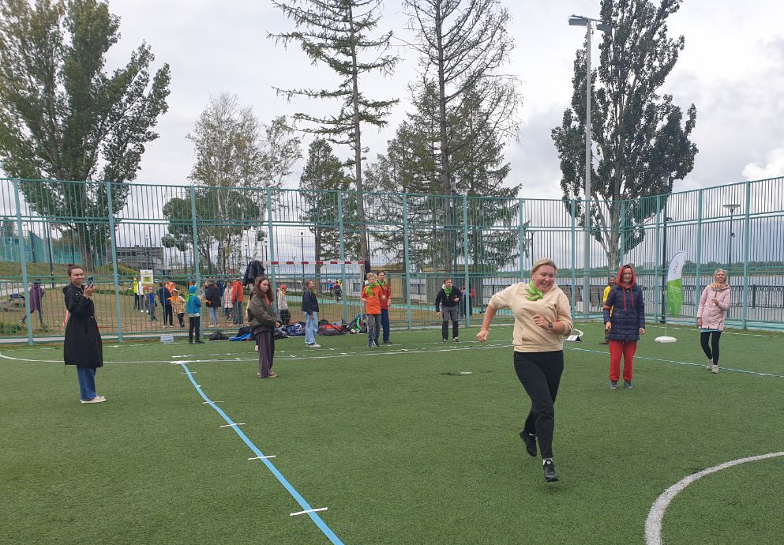
СОБЫТИЯ ПРОЕКТА
ДЛЯ СЕМЬИ
«ПЕРМЬ АКТИВНАЯ. ЗДОРОВЫЕ ВЫХОДНЫЕ» НА НАБЕРЕЖНОЙ,
ИЮНЬ-АВГУСТ 2023 ГОДА, ПЕРМЬ
тренировки по йоге, северной ходьбе, легкой атлетике, общей физической подготовке, пилатесу, суставной гимнастике, групповые тренировки, а также подвижные дворовые игры для детей и взрослых.
каждую субботу. все лето
36 мероприятий
476 участников
прямые трансляции, к просмотру которых присоединилось порядка 6 000 просмотров.
17

Slide 18

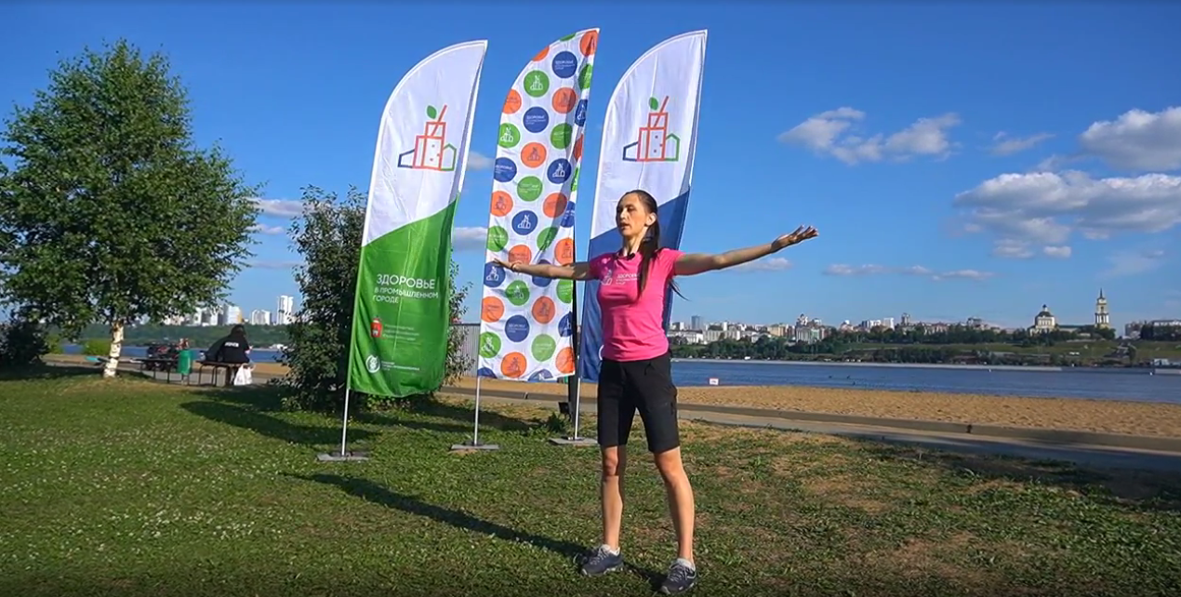
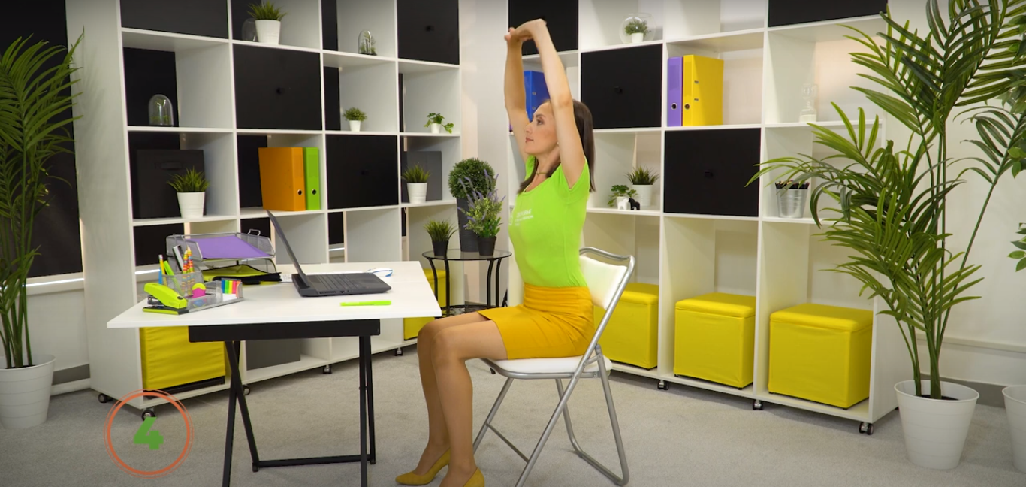
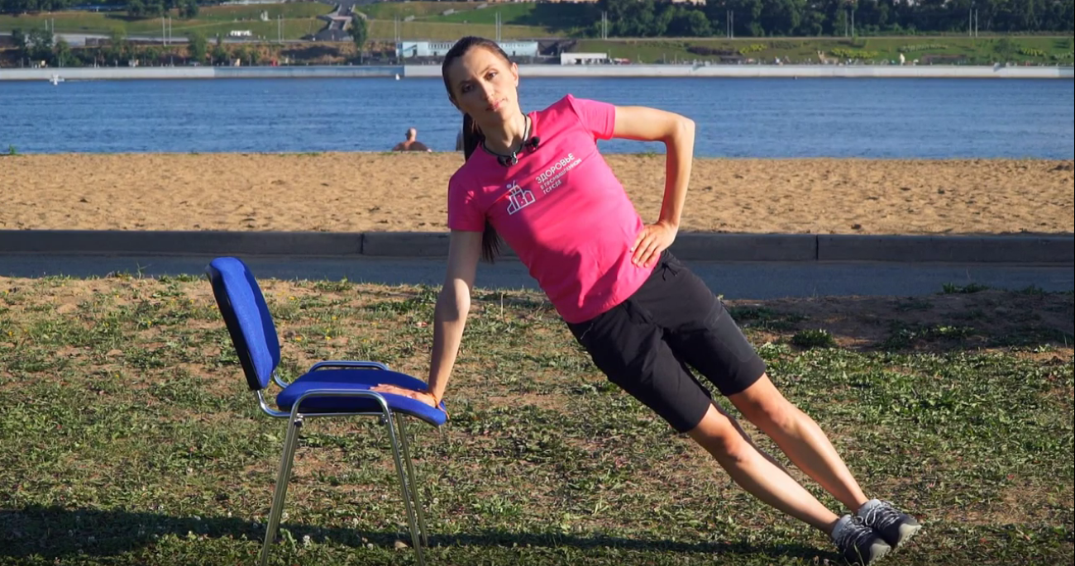
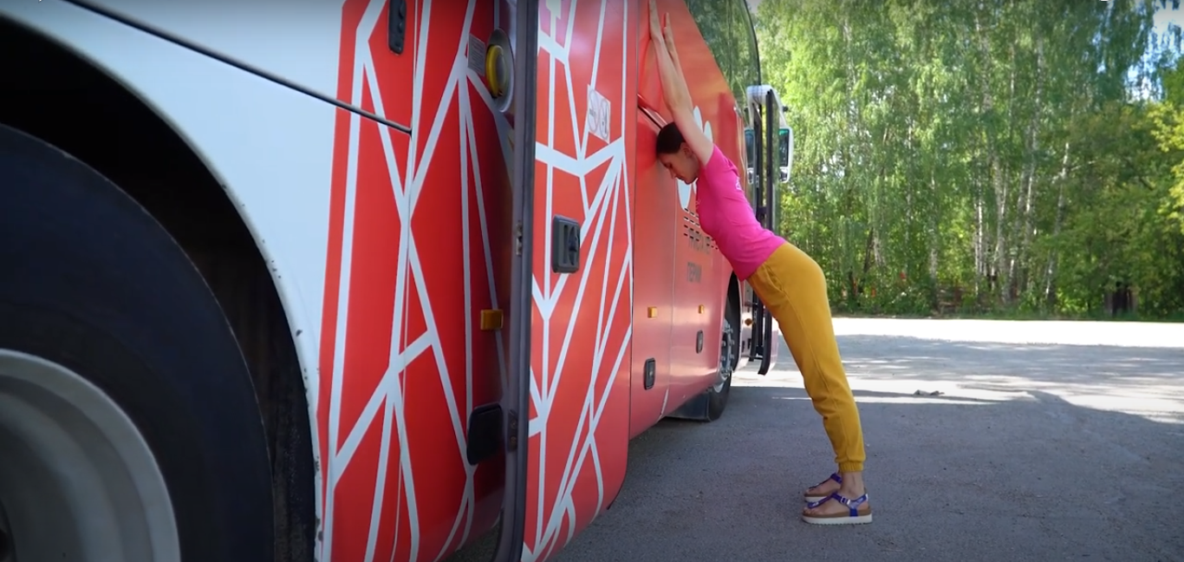
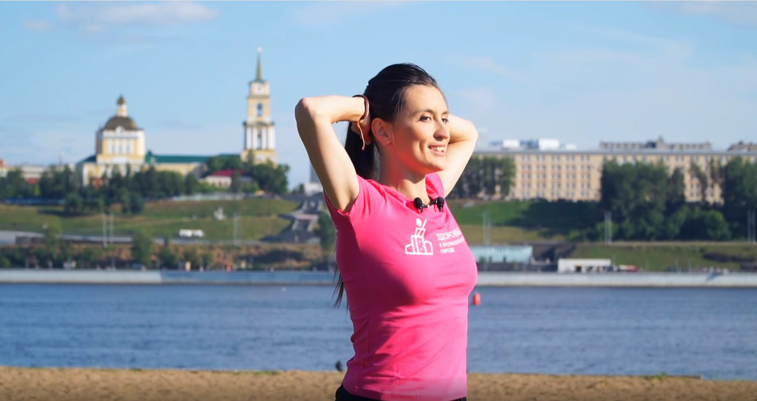
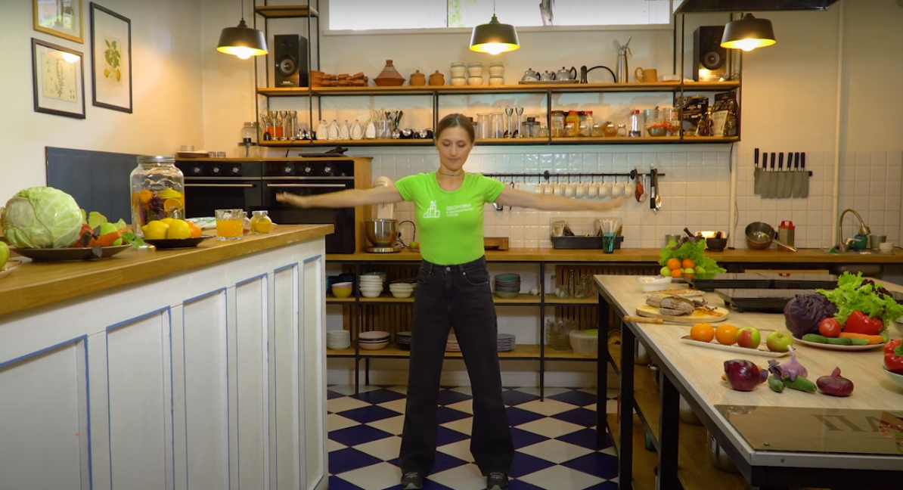
СОБЫТИЯ ПРОЕКТА
ДЛЯ РАБОТАЮЩИХ ГРАЖДАН
СОЗДАНИЕ ЦИКЛА ПОСТАНОВОЧНЫХ ВИДЕО И АУДИО СЕРИЙ «ПРОИЗВОДСТВЕННАЯ ГИМНАСТИКА»
Новые серии в 2023 году!
6 КОМПЛЕКСОВ ДЛЯ РАЗНЫХ ТИПОВ ПРОИЗВОДСТВ И ФАКТОРОВ РИСКА
ПОДДЕРЖАНИЕ НАСТРОЕНИЯ
ПОВЫШЕНИЕ РАБОТОСПОСОБНОСТИ
УКРЕПЛЕНИЕ ЗДОРОВЬЯ
ПРЕДУПРЕЖДЕНИЕ ПРОИЗВОДСТВЕННЫХ ЗАБОЛЕВАНИЙ
ПРЕДУПРЕЖДЕНИЕ УТОМЛЕНИЯ
18

Slide 19
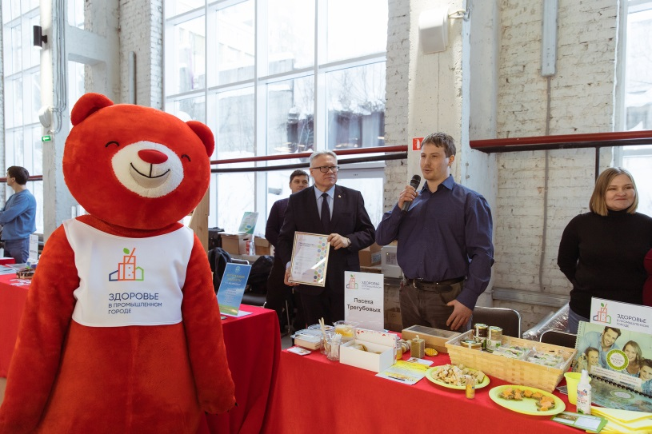
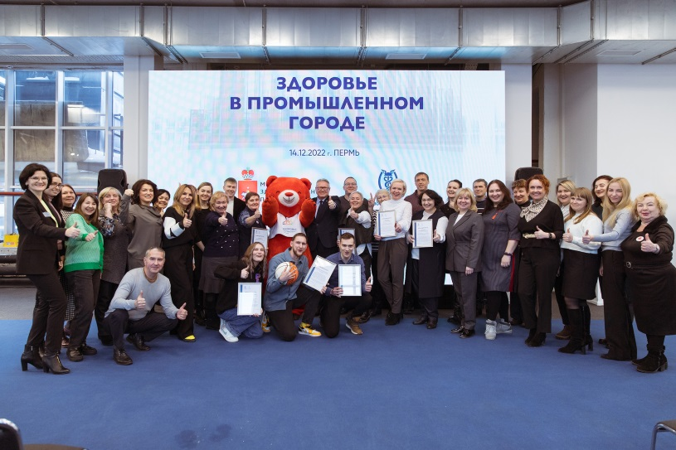
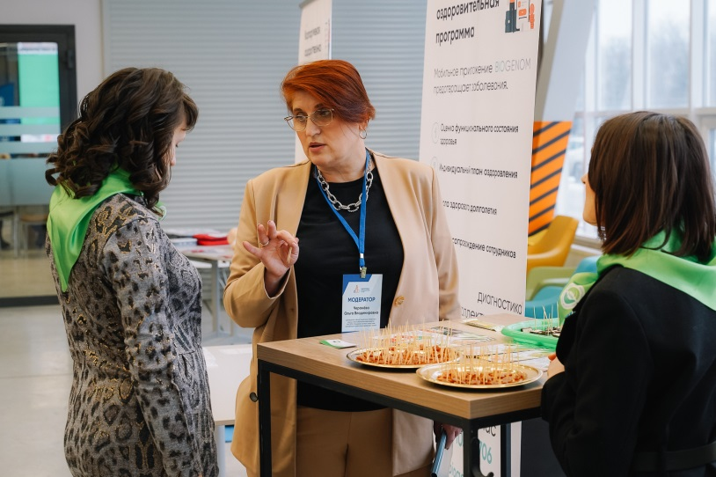
СОБЫТИЯ ПРОЕКТА
ДЛЯ ПРОФЕССИОНАЛЬНОГО СООБЩЕСТВА
14 декабря 2022 г.: Итоговое мероприятие проекта «Здоровье в промышленном городе»
10 ноября 2023 г.: Конференция «Здоровье в промышленном городе». Итоги - 2023
Презентация проектов 2023 года, внедрения механизмов и пропаганда принципов здорового питания и практик здоровье сбережения, продвижение реестра местных (региональных) производителей, способствующих принципам здорового питания. Участники: бизнес, представители профсоюзов, участники и партнеры проекта
«Здоровье в промышленном городе».
19

Slide 20
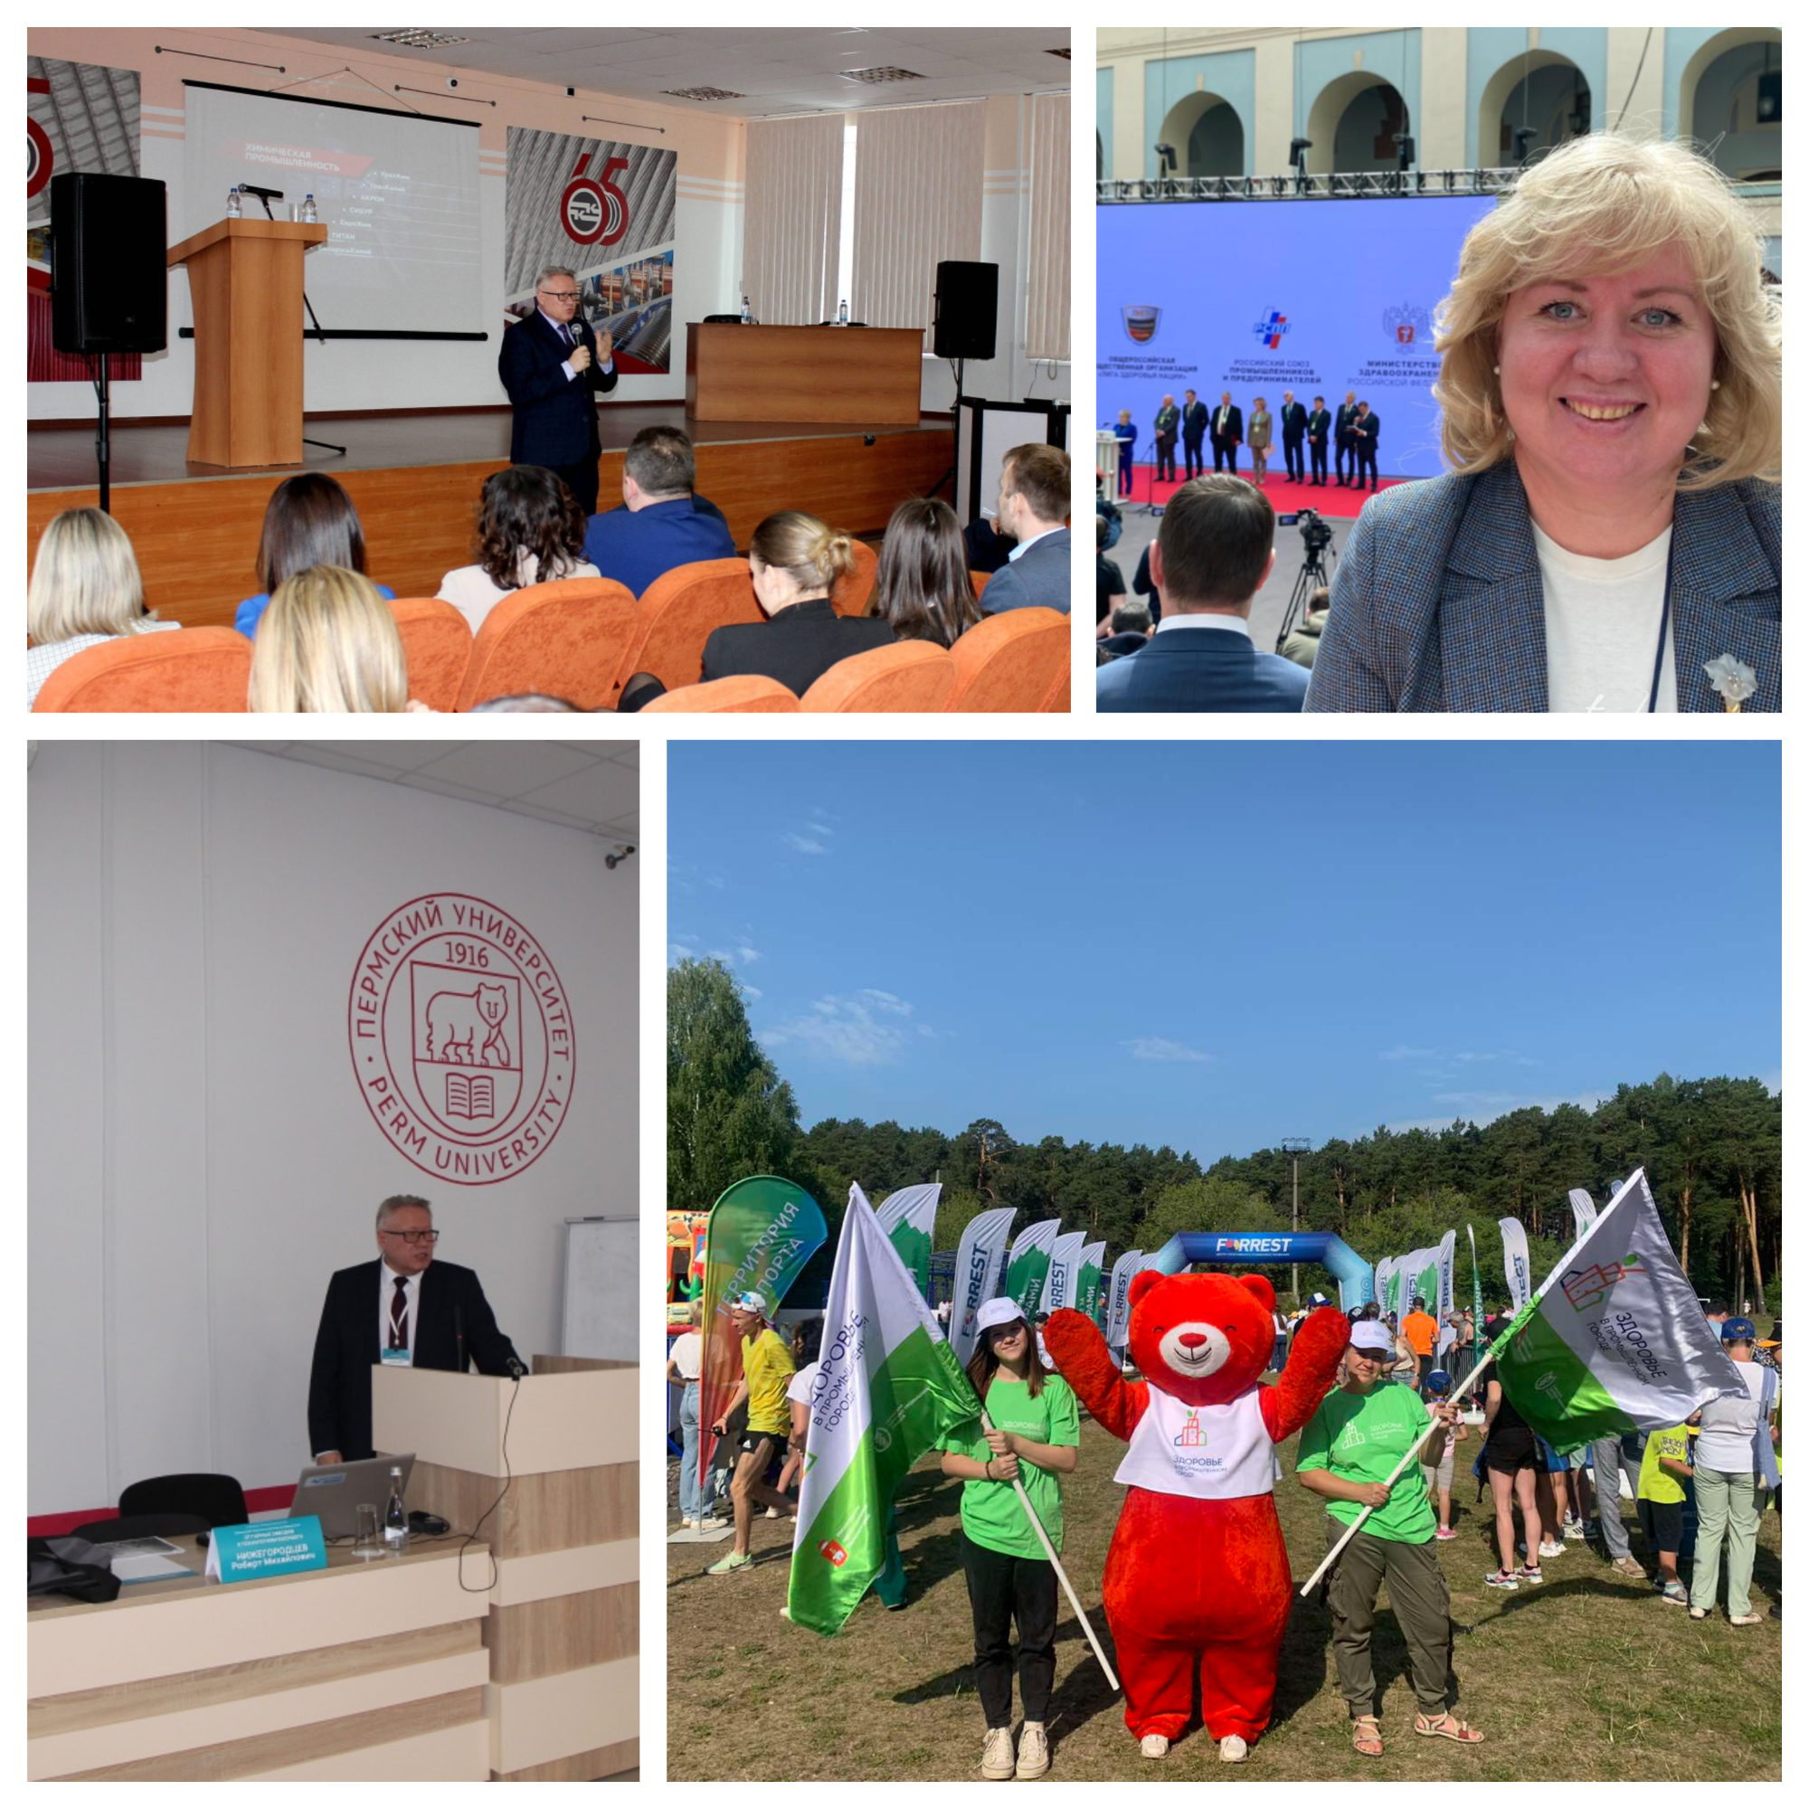
ПОПУЛЯРИЗАЦИЯ ПРОЕКТА
VII ПЕРМСКИЙ ЭКОНОМИЧЕСКИЙ КОНГРЕСС,
ПЕРМЬ, 2 ФЕВРАЛЯ 2023 Г.
СОВЕЩАНИЕ «СОХРАНЕНИЕ КАДРОВОГО ПОТЕНЦИАЛА – ЗАДАЧИ И ПУТИ РЕШЕНИЯ», ПЕРМЬ, 3 ФЕВРАЛЯ 2023 Г., ПЛОЩАДКА «КАМКАБЕЛЯ»
ВСЕРОССИЙСКИЙ ФОРУМ «ЗДОРОВЬЕ НАЦИИ – ОСНОВА ПРОЦВЕТАНИЯ РОССИИ»,
МОСКВА, 10 МАЯ 2023 Г.
ДЕНЬ ГОРОДА БЕРЕЗНИКИ,
24 ИЮНЯ 2023 Г.
20

Slide 21
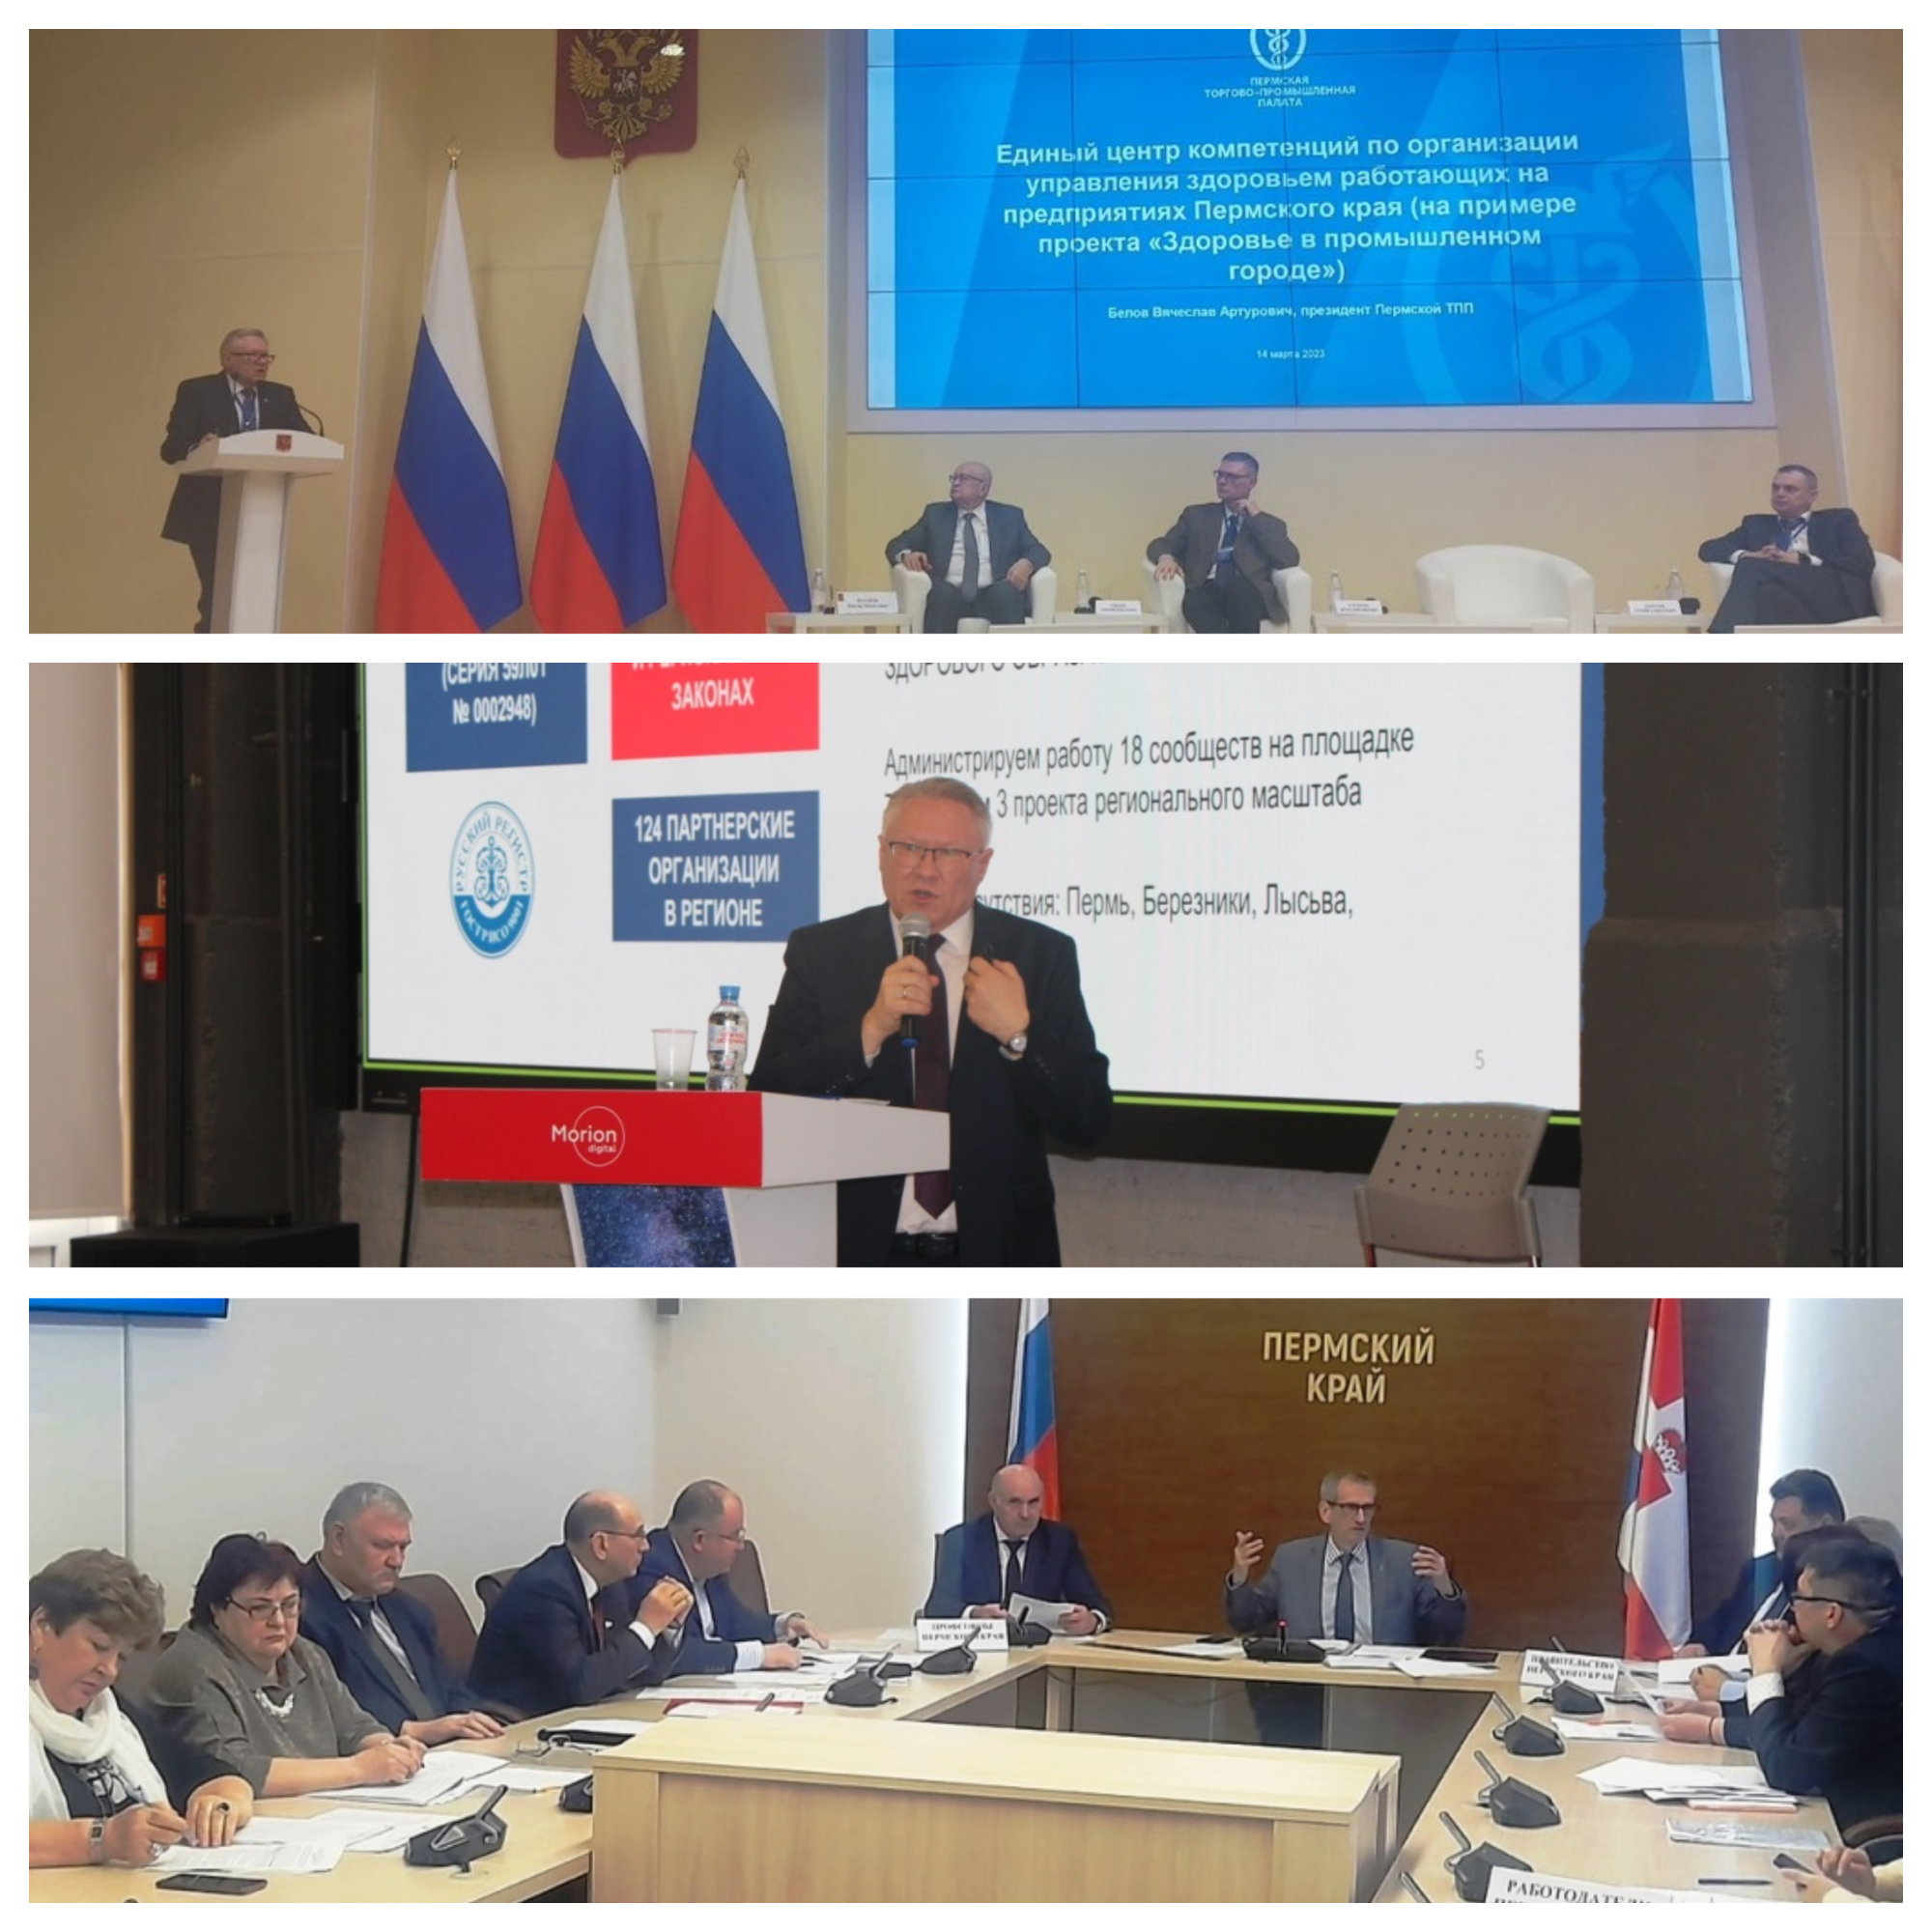
ПОПУЛЯРИЗАЦИЯ ПРОЕКТА
ТРЕХСТОРОННАЯ КОМИССИЯ
ПО РЕГУЛИРОВАНИЮ СОЦИАЛЬНО-ТРУДОВЫХ ОТНОШЕНИЙ В ПЕРМСКОМ КРАЕ,
ПЕРМЬ, 21 МАРТА Г.
ВСЕРОССИЙСКИЙ ФОРУМ «ЗДОРОВЫЕ ГОРОДА: ЕДИНСТВО ВЛАСТИ, БИЗНЕСА, НАУКИ И ОБЩЕСТВА
В ДОСТИЖЕНИИ НАЦИОНАЛЬНЫХ ЦЕЛЕЙ РАЗВИТИЯ»,
ВОЛОГДА, 14 МАРТА 2023 Г.
КРАЕВОЕ
ИТОГОВОЕ СОВЕЩАНИЕ
ПО ОХРАНЕ ТРУДА,
ПЕРМЬ, 24 АПРЕЛЯ 2023 Г.
21

Slide 22
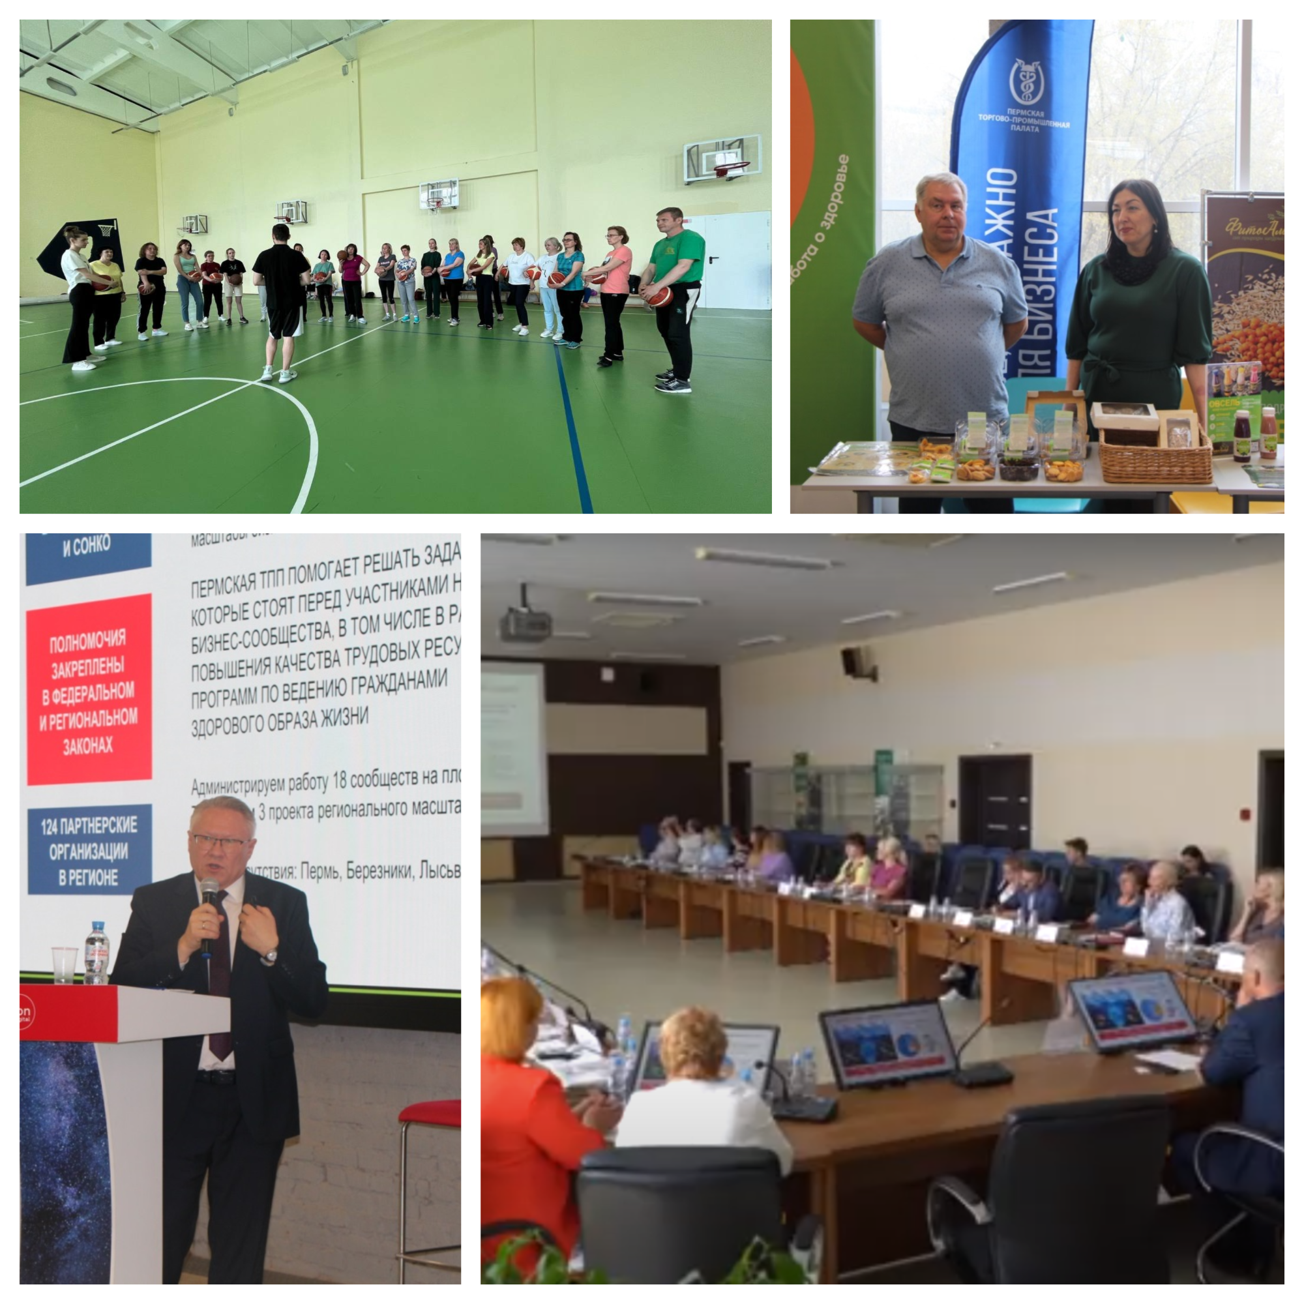
ПОПУЛЯРИЗАЦИЯ ПРОЕКТА
ЭКСПЕРТНЫЙ СЕМИНАР «ШКОЛА МЯЧА»
НА ТЕМУ «СИСТЕМА «ЗОЖ» В ОБРАЗОВАТЕЛЬНОМ УЧРЕЖДЕНИИ, ПЕРМЬ, 20 МАЯ 2023 Г.
ДВУХДНЕВНЫЙ ФОРУМ «ЗДОРОВЬЕ ГОРОДА ДЛЯ ЗДОРОВЫХ ПОКОЛЕНИЙ. УЛУЧШЕНИЕ ЗДОРОВЬЯ ДЕТЕЙ
И ПОДРОСТКОВ В РОССИЙСКИХ ШКОЛАХ»,
ПЕРМЬ, 27-28 АПРЕЛЯ 2023 Г.
ВСЕРОСИЙСКАЯ КОНФЕРЕНЦИЯ
«ПРО РИСКИ И БЕЗОПАСНОСТЬ»,
СОЛИКАМСК, 5-6 ИЮНЯ 2023 Г.
V ЮБИЛЕЙНЫЙ МЕЖДУНАРОДНЫЙ ФОРУМ
«ЭКОНОМИКА ДОБРА», ГУБАХА, 1 ИЮЛЯ 2023 Г.
22

Slide 23
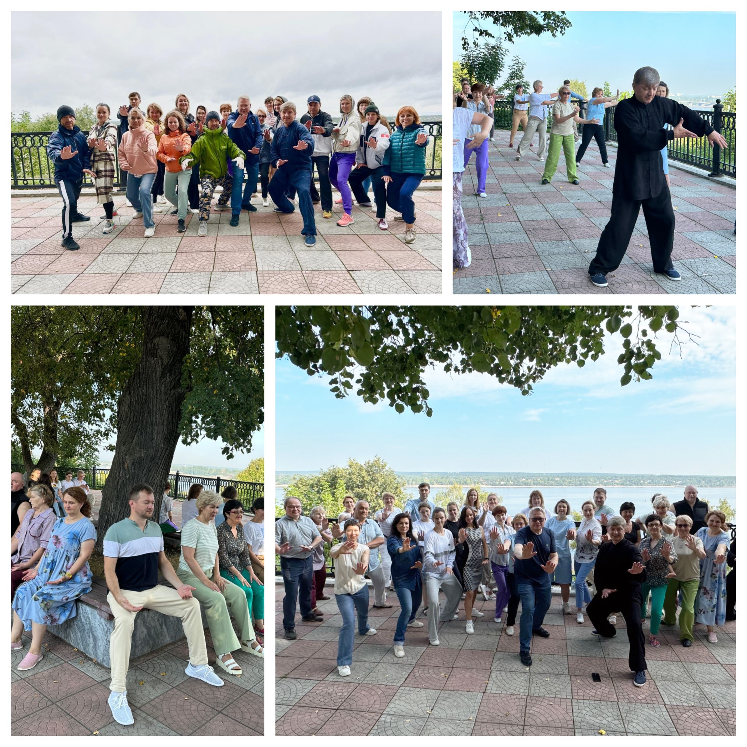
ПОПУЛЯРИЗАЦИЯ ПРОЕКТА
ЛИЧНЫЙ ПРИМЕР СОТРУДНИКОВ ПЕРМСКОЙ
ТОРГОВО-ПРОМЫШЛЕННОЙ ПАЛАТЫ
ЕЖЕДНЕВНАЯ
ГИМНАСТИКА
НА РАБОЧЕМ МЕСТЕ В 11:00
ЗАНЯТИЯ ЦИГУН
НА ОТКРЫТОМ ВОЗДУХЕ
РАЗ В НЕДЕЛЮ
В НАЧАЛЕ РАБОЧЕГО ДНЯ
В ТЕЧЕНИЕ ДВУХ МЕСЯЦЕВ
23

Slide 24

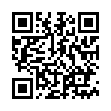
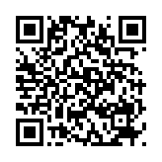
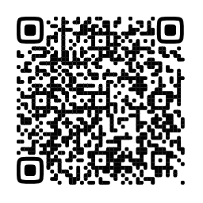
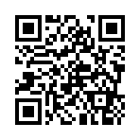
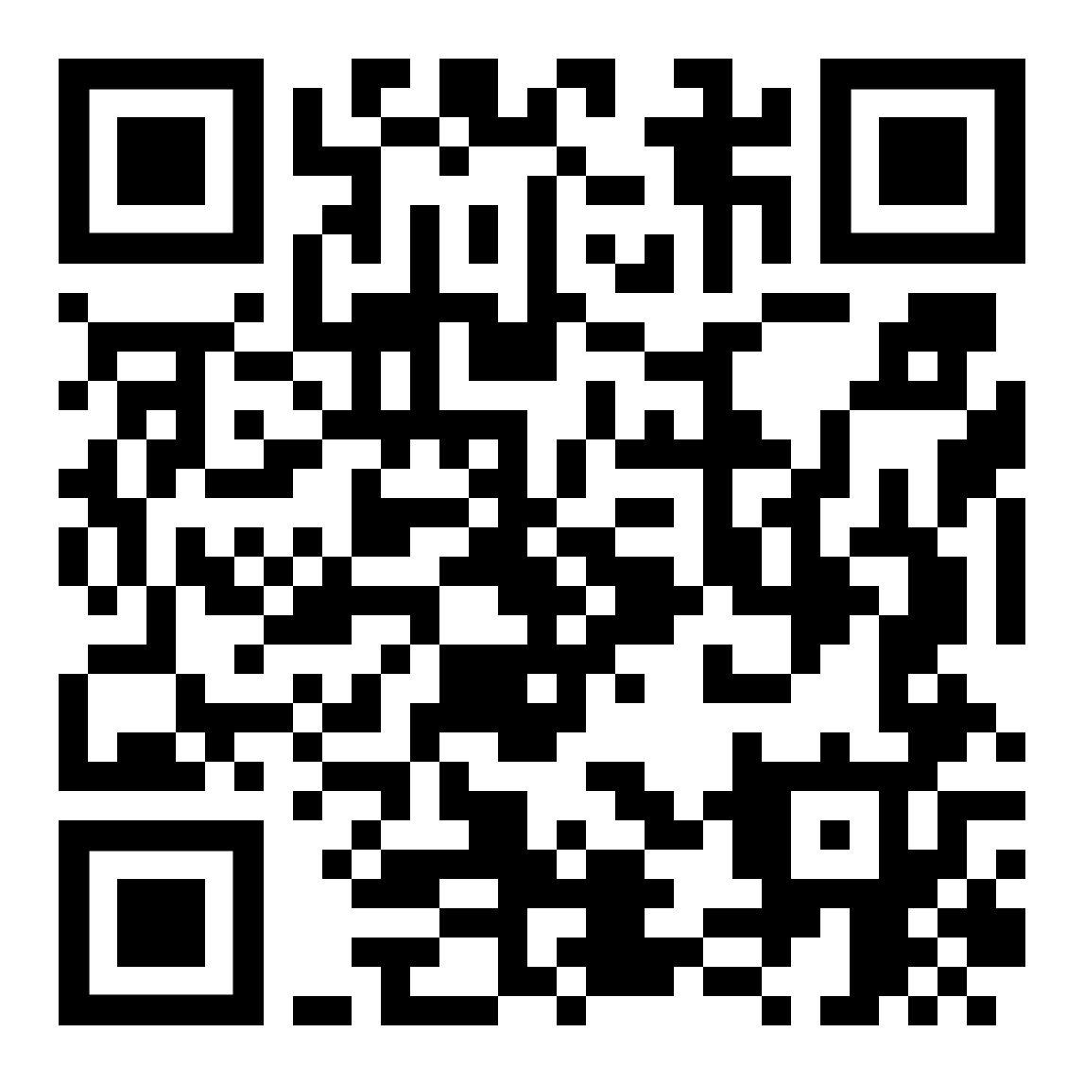
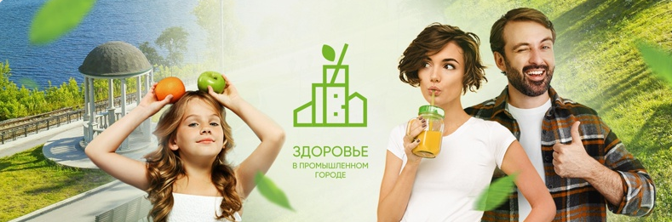
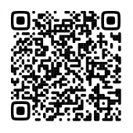
ПОСМОТРИТЕ СВОИМИ ГЛАЗАМИ
ЗАГЛЯНИТЕ В НАШ ДНЕВНИК
ВЫПУСК №1
ВЫПУСК №2
ВЫПУСК №3
ВЫПУСК №4
ВЫПУСК №5
24

Slide 25
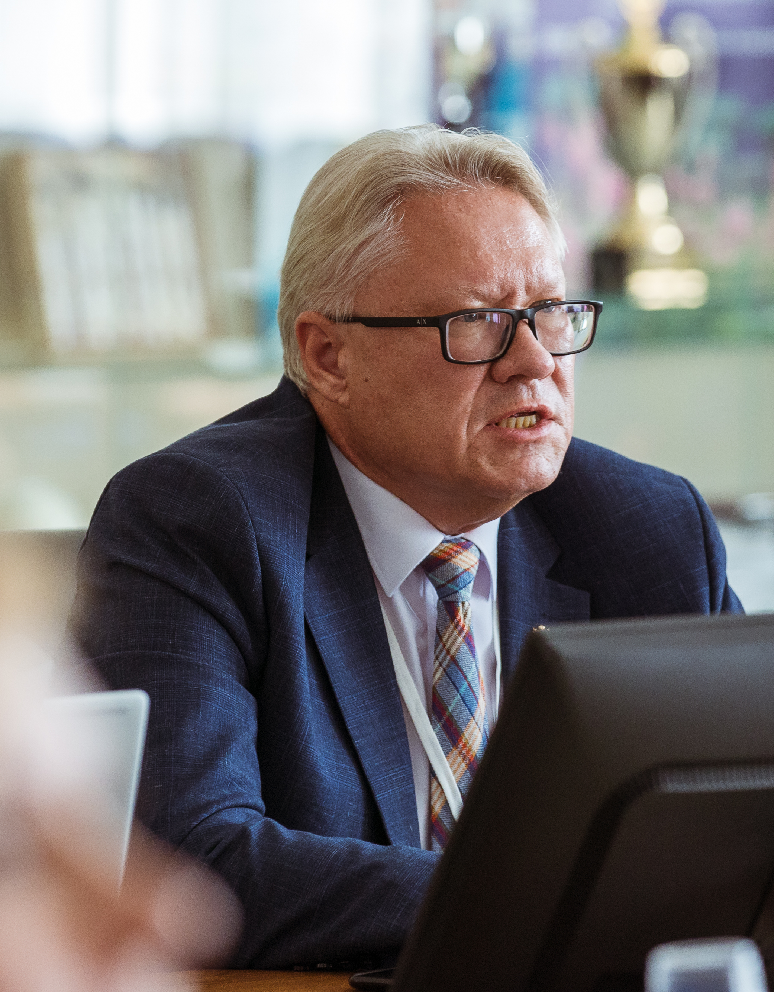


ВЗАИМОДЕЙСТВИЕ
С РАБОТОДАТЕЛЯМИ в 2023-2024 годах
Взаимодействие с работодателями для обеспечения с их стороны поддержки работников в их выборе здорового образа жизни, увлечении активными
видами спорта, создании условий для здорового питания.
1. Мы делимся всеми наработками и информационными материалами для трансляции их в среде сотрудников на собственных ресурсах компаний.
2. Организуем деловые мероприятия: форумы, круглые столы*, онлайн-встречи.
3. Разрабатываем механизмы внедрения производственной гимнастики
на предприятии и осуществляем экспертную поддержку внедрения циклов производственной гимнастики.
4. Способствуем организации правильного питания на предприятиях Пермского края с участием медицинских экспертов и технологов (для включения в рацион корпора-тивных столовых продуктов питания и технологий приготовления, способствующих здоровому образу жизни).
5. Делимся презентациями лучших решений, практик и программ, реализуемых в РФ, библиотеки корпоративных программ по укреплению здоровья работников Минздрава России.
*16 НОЯБРЯ 2023 г.: КРУГЛЫЙ СТОЛ «ЗДОРОВЬЕ В ПРОМЫШЛЕННОМ ГОРОДЕ»
25

Slide 26




КАК СТАТЬ ЧАСТЬЮ ПРОЕКТА?
ВОЗМОЖНЫЕ ВАРИАНТЫ ВКЛЮЧЕНИЯ В ПРОЕКТ
Применение разработок проекта
Презентация корпоративных практик
Информационное партнерство
Совместные инициативы
Информация о проекте: https://permtpp.ru/projects/ustoychivoe-razvitie-esg/zdorove-v-promyshlennom-gorode/
Написать команде проекта: health@permtpp.ru
Быть в сообществе единомышленников: https://vk.com/bud_zdorov_perm
ТАТЬЯНА ПРОКОПЧУК,
вице-президент по проектной деятельности
ОЛЬГА ГИЛЁВА,
координатор направления
(342) 235-78-48 (доб. 145), gileva@permtpp.ru
26

Slide 27

БЛАГОДАРЮ ЗА ВНИМАНИЕ!
г. Пермь, ул. Советская, 24Б
+7 (342) 235-78-48, permtpp@permtpp.ru

